Slide 1
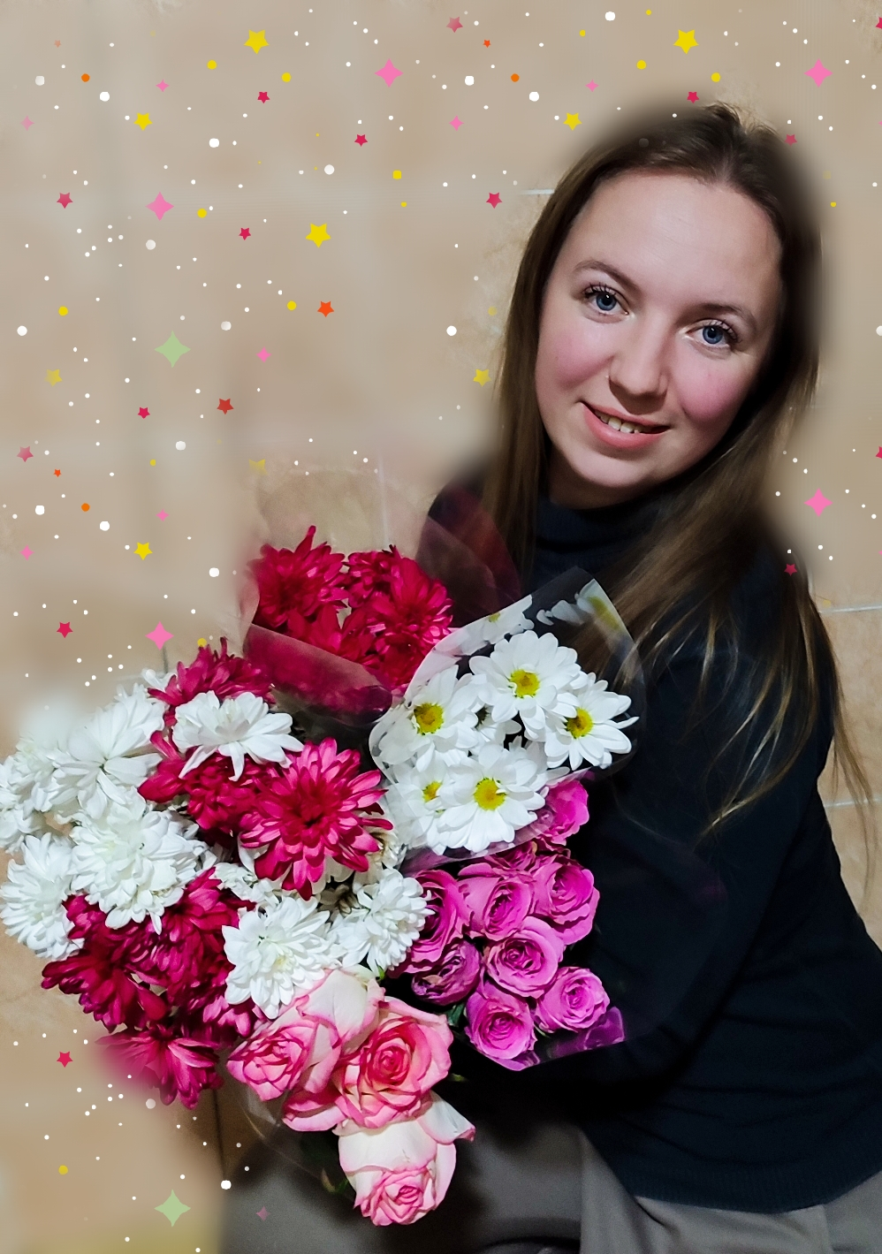
Прилуцький заклад дошкільної освіти (ясла-садок) комбінованого типу №26
Прилуцької міської ради
Чернігівської області
Звіт за міжатестаційний період за 2024 – 2026 н.р.
Степенкової Олени Валеріївни, вихователя
Освіта: вища, магістр
Стаж: 8 років
Кваліфікаційна категорія: спеціаліст
Попередня атестація: не атестувалася

Slide 2
ПІДВИЩЕННЯ КВАЛІФІКАЦІЇ
№ з п | Вид Документа | Номер документа, дата видачі | Назва курсів або додаткової освіти | Кількість годин навчання | Місце навчання | Примітка
1. | Сертифікат | №4726354684362474853 ЄДРПОУ 43771659 18.02.2025р. | «Освітні стратегії для успішного здобуття дошкільної освіти дітьми з ООП. Інклюзія» | 15 годин | ГО «ІППО»
2. | Сертифікат | №7216951651653469878 ЄДРПОУ 43771659 18.02.2025р. | «Розвиток уяви у дошкільнят та позитивно – емоційного ставлення до процесу пізнання» | 30 годин | ГО «ІППО»
3. | Сертифікат | ЄДРПОУ 39598867 23.08.2025р. | «Перша домедична допомога в умовах війни» | 15 годин | Платформа онлайн-курсів Prometheus
4. | Сертифікат | ЄДРПОУ 39598867 22.02.2025р. | «Протидія та попередження булінгу (цькуванню) в закладах освіти» | 80 годин | Платформа онлайн-курсів Prometheus
5. | Сертифікат | № ММРО8072025-242 ЄДРПОУ 2797913163 08.07.2025р. | Курс «Англійська з нуля» | 120 годин | ТОВ «Лінгвіст»
6. | Сертифікат | №11924-25 07.07.2025р. | «Впровадження концепції цифрової гігієни дітей дошкільного віку: виклики, рішення, практики» | 3 години | УДУ ім. М.Драгоманова
7. | Сертифікат | №24007811 26/2026 12.01 - 15.01.2026р. | «Педагогічні та науково-педагогічні працівники, які проводять навчання здобувачів освіти діям надзвичайних ситуаціях (ЗДО)» | 30 годин | Навчально-методичний центр ЦЗ та БЖД Чернігівської області

Slide 3
САМООСВІТА
№ З П | Вид документа | Номер документа, дата видачі | Назва додаткової самоосвіти | Кількість годин навчання | Місце навчання | Примітка
1. |  |  | Опрацювання закону України «Про дошкільну освіту» |  | Офіційний веб-портал Верховної ради України
2. | Сертифікат | № 1921 02.12.- 05.12.2024р. | «Школа благодійності. Інклюзія» | 12 годин | ГО «Талан»
3. | Сертифікат | № LNG17042025-205 ЄДРПОУ 2797913163 17.04.25р. | «Що таке життєві компетенції у світі англійської мови ?» | 1,5 години | Онлайн платформа ТОВ «Лінгвіст»
4. | Сертифікат | №LNG27052025-89 ЄДРПОУ 2797913163 27.05.2025р. | «Let`s read with Imagine Reading Anthology 2!» | 1 година | Онлайн платформа ТОВ «Лінгвіст»
5. | Сертифікат | № 39602-25 24.11.2025р. | «Цифровий простір в освіті: навчання, мотивація, штучний інтелект і кібербезпека» | 3 годин | Український державний університет ім. Михайла Драгоманова

Slide 4
САМООСВІТА
№ З П | Вид документа | Номер документа, дата видачі | Назва додаткової самоосвіти | Кількість годин навчання | Місце навчання | Примітка
6. | Сертифікат | 14.08.2025р. | Онлайн – тестування «Цифрограм 1.0 для громадян» |  | Онлайн платформа Дія. Цифрова освіта. | Середній рівень В2
7. | Сертифікат | № 02125697/18117-25 12.09.2025р. | Всеукраїнська науково-практична конференція для педагогів з питань цифрової грамотності: «Безпечний інтернет в освіті: кібербезпека та медіаграмотність педагога» | 3 години | КЗ «ІППОЧО»
8. |  | 21.05.2025р. | «Використання засобів альтернативної та додаткової комунікації в освітньому процесі закладу дошкільної освіти» |  | ЧОІППО ім. К.Д.Ушинського
9. | Сертифікат | 15.01.2025р. | Конкурс «Монети вдячності» в межах Всеукраїнської благодійної акції #SuperCoins |  | НБУ ГО «ТАЛАН»
10. | Сертифікат | №377/17492 08.10.2025р. | «Безпечний інтернет у цифровому світі: виклики та рішення для освіти» | 3 години | КЗВО «Вінницька академія безперервної освіти»

Slide 5
САМООСВІТА
№ з/п | Вид документа | Номер документа, Дата видачі | Назва додаткової самоосвіти | Кількість годин навчання | Місце навчання | Примітка
11. |  | 08.10.2025р. | Орієнтири роботи за педагогічним вектором «Розвиток емоційного інтелекту дошкільників» |  | Інформ-кейс ЗДО КТ№ 26
12. |  | 08.10.2025р. | Валеологічна освіта дошкільників: реалії сьогодення. |  | Інформ – кейс ЗДО КТ№ 26
13. | Сертифікат | № MMP22102025-215 ЄДРПОУ 35133534 22.10.2025р. | «Using Stories and Cartoons in English Language» | 1 година | ТОВ «Лінгвіст»
14. |  | 10.12.2025р. | «Формування внутрішньої системи забезпечення якості дошкільної освіти» |  | Інформ-кейс ЗДО КТ№ 26
15. | Сертифікат | №CUPA20112025-198 ЄДРПОУ 35133534 20.11.2025р. | «Англійська для дошкільнят через дії та рухи» | 1 година | ТОВ «Лінгвіст»

Slide 6
САМООСВІТА
№ з/п | Вид документа | Номер документа, Дата видачі | Назва додаткової самоосвіти | Кількість годин навчання | Місце навчання | Примітка
16. |  | 26.05. 2025р | Освітній проект «Професія банкір: мандрівка від шагу до банку» |  | ГО «ТАЛАН» НБУ
17. | Сертифікат | 21.02.2026. | Конкурс з платіжної безпеки «Моя безпечна громада» для закладів освіти, територіальних громад, бібліотек та будинку культури. |  | ГО «ТАЛАН» НБУ
18. |  | 11.02.2026р. | Самоосвіта педагогів. Типи організації освітньої дошкільної діяльності та форми здобуття дошкільної освіти. |  | Інформ – кейс ЗДО КТ№26
19. | Сертифікат | №45211613/25954 29.01.2026р. | «Інновації та технології в освіті у 2026 році: ЄАС 3.0 та атестація в мобільному додатку» | 2 години | ГО «Цифровізація освіти в Україні»
20. |  | 08.04.2026р. | «Цифровізація дошкільної освіти / за Концепцією цифрової гігієни для дошкільнят. |  | Інформ –кейс ЗДО КТ№26

Slide 7
Напрям педагогічної діяльності:
Дошкільникам про професії дорослих
Діти ще маленькі, але навколо них — великий світ. І цей світ працює завдяки дорослим, які мають різні професії. Кожна професія — дуже потрібна, бо: допомагають людям, готують і дбають, будують, лагодять і створюють, мріють й творять майбутнє. Кожна професія — як частинка великого пазлу! Разом усі дорослі допомагають, щоб життя було зручним, безпечним і веселим.
Ось чому я обрала саме цей напрям, бо хочу познайомити дошкільнят більш детально зі світом професій, щоб вони були обізнаними та компетентними у майбутньому виборі поклику своєї душі
Мета: навчити дітей називати професії дорослих (вихователя, кухаря, лікаря, перукаря, пожежника, продавця, поліціонера), розуміти їх значення для людей; сформувати уявлення про їхні їхні обов’язки, матеріали та обладнання, які використовують у роботі; вчити виявляти цікавість, позитивне ставлення до праці, розуміти її необхідність, користь для себе та людей; дотримуватись правил культури праці; виховувати колективізм.
Завдання: розробити серію дидактичних ігор з даної теми; придбати разом з батьками ігрові матеріали та необхідну атрибутику для сюжетно – рольових ігор; оформити перспективний розподіл змісту та форм роботи з дошкільниками середнього та старшого дошкільного віку з питання: «Дошкільникам про професії»; поповнити медіа-теку відеозаписами про світ професій; підібрати серію інформативно-консультативних матеріалів для батьків «Світ професій».

Slide 8
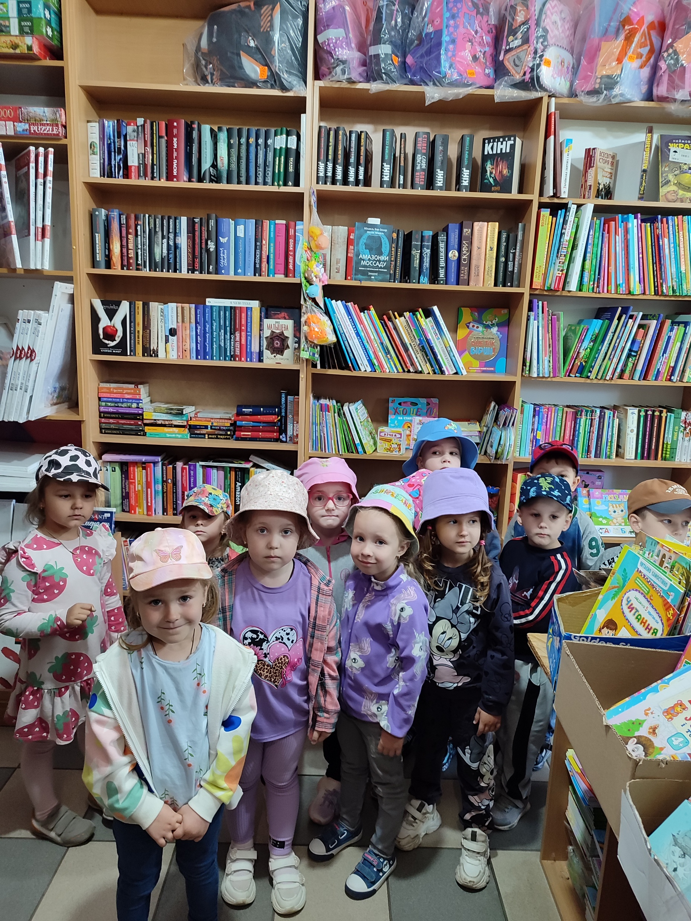
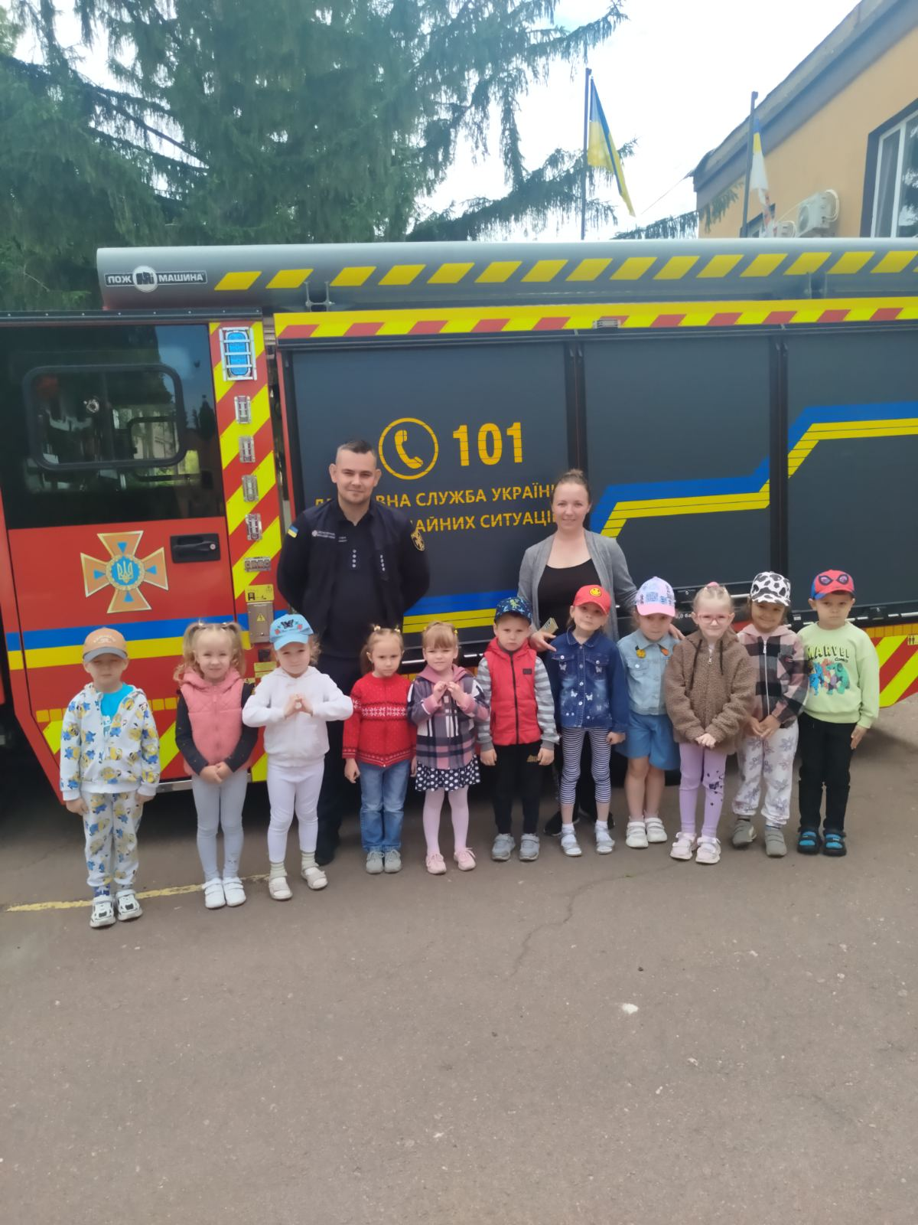
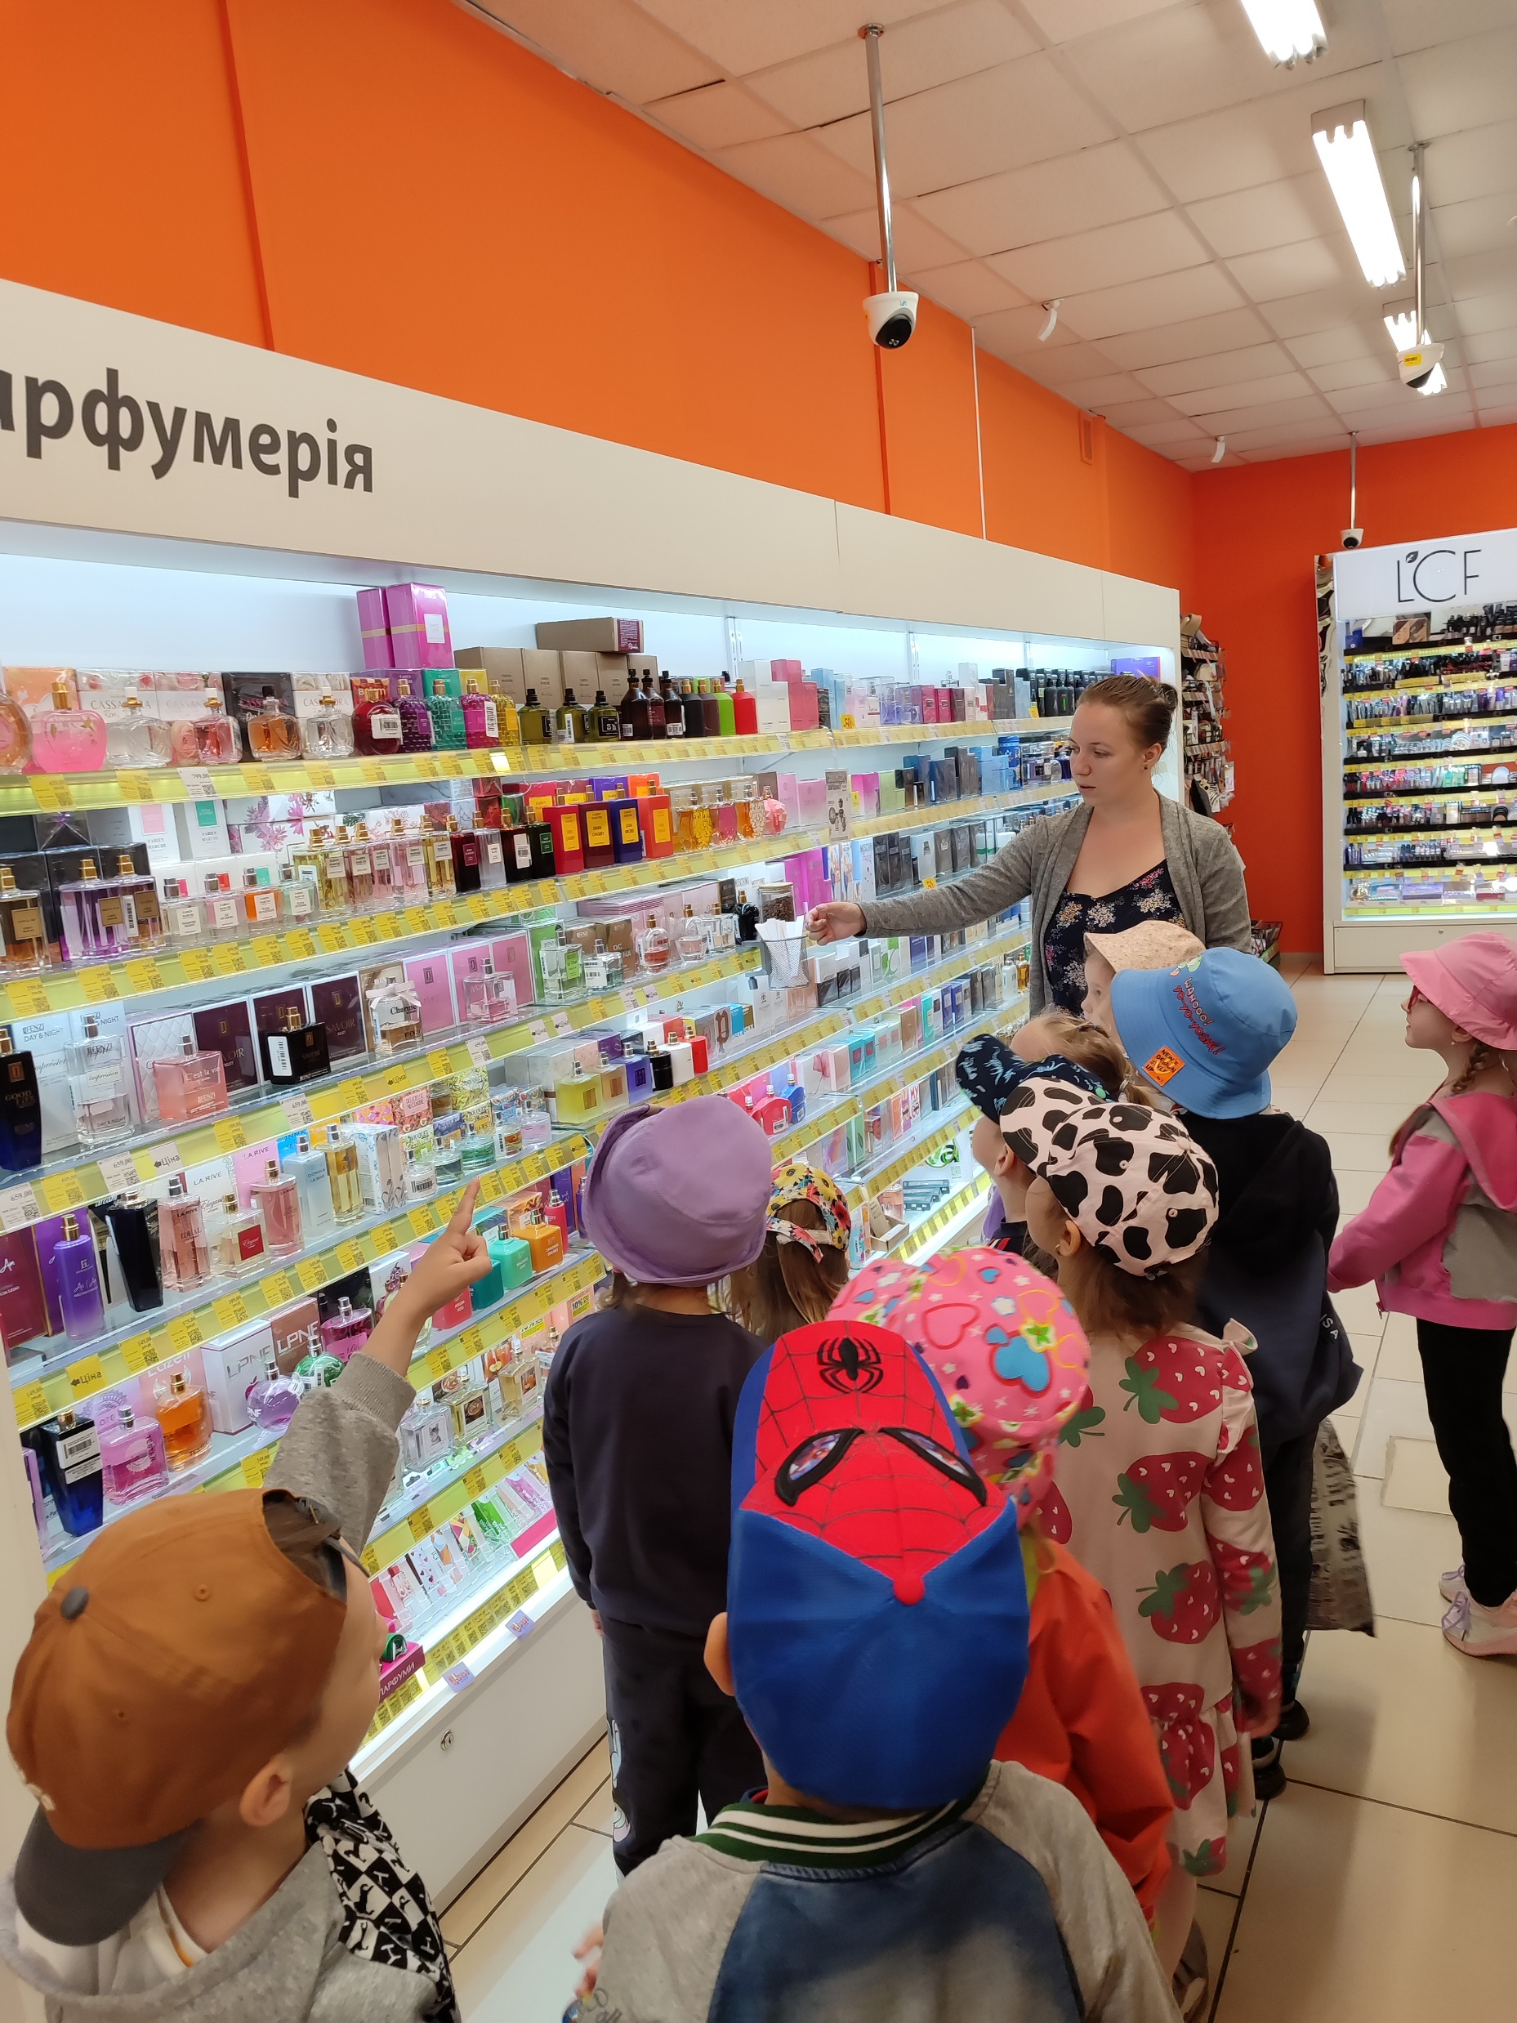
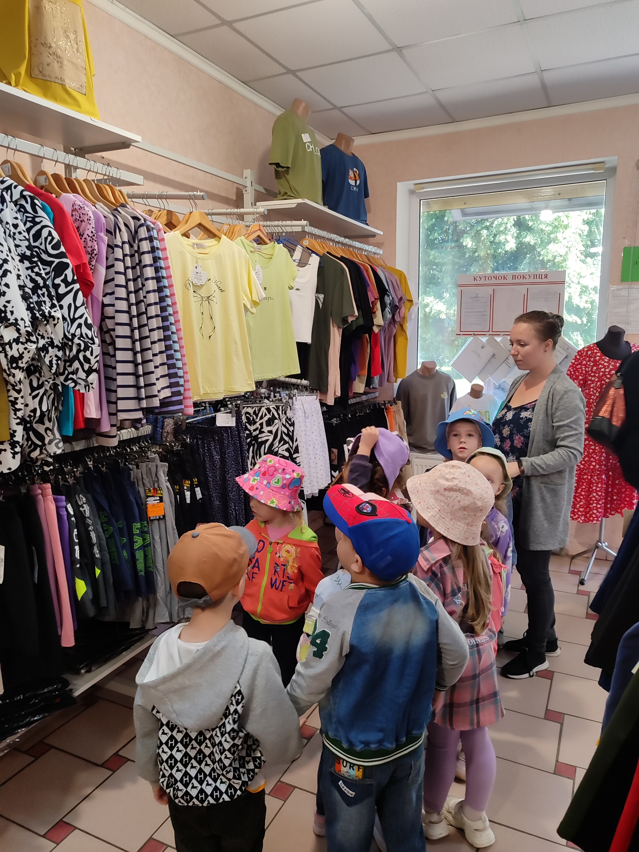
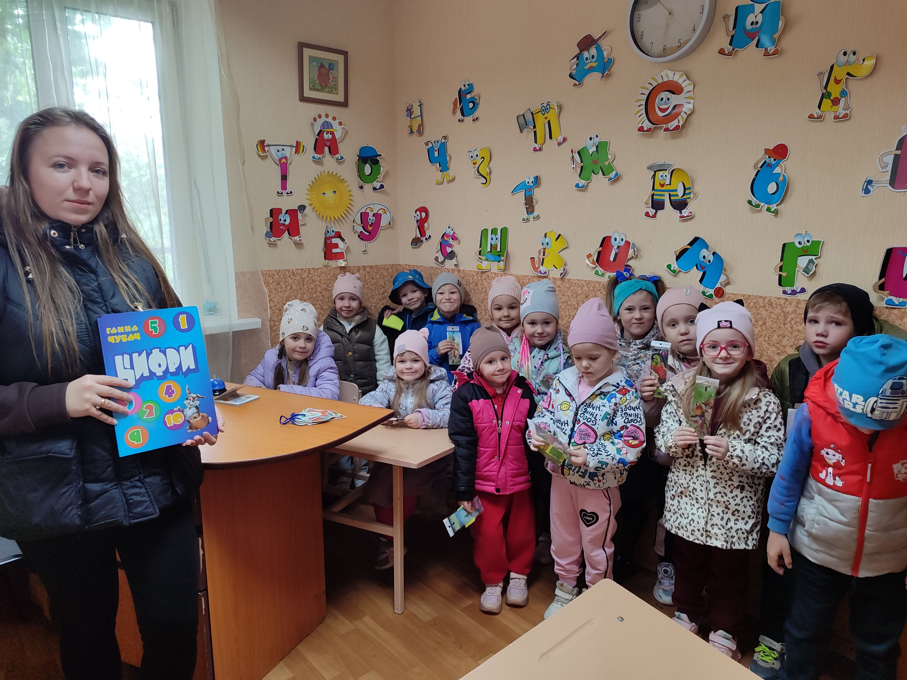
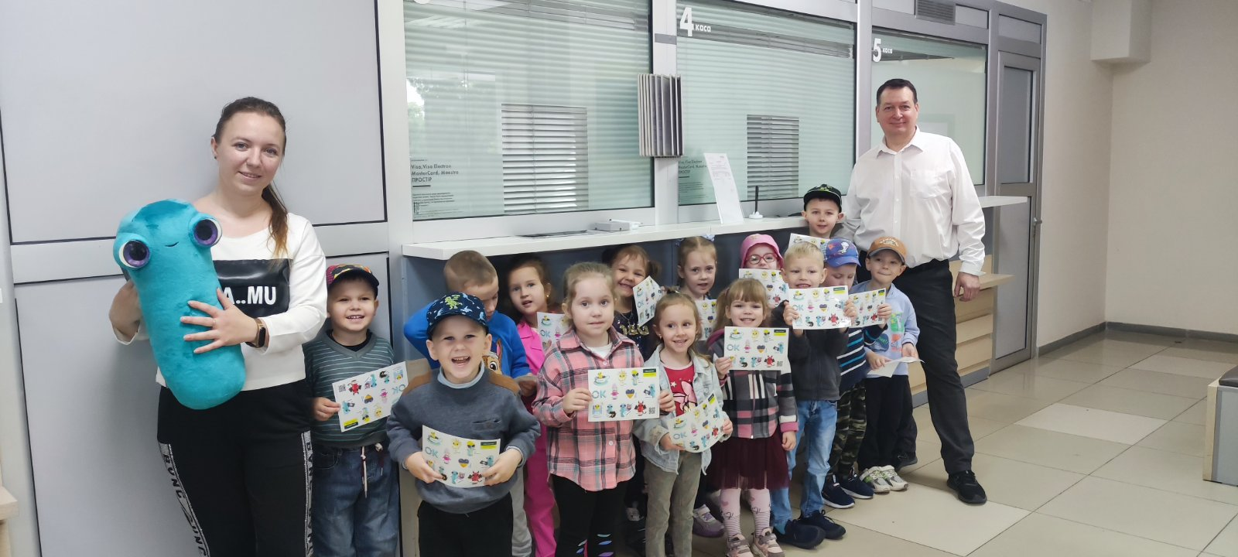
Екскурсії – огляди по ознайомленню дітей з професіями дорослих
книжковий магазин
пожежна частина
магазин парфумів
магазин одягу
школа
банк

Slide 9
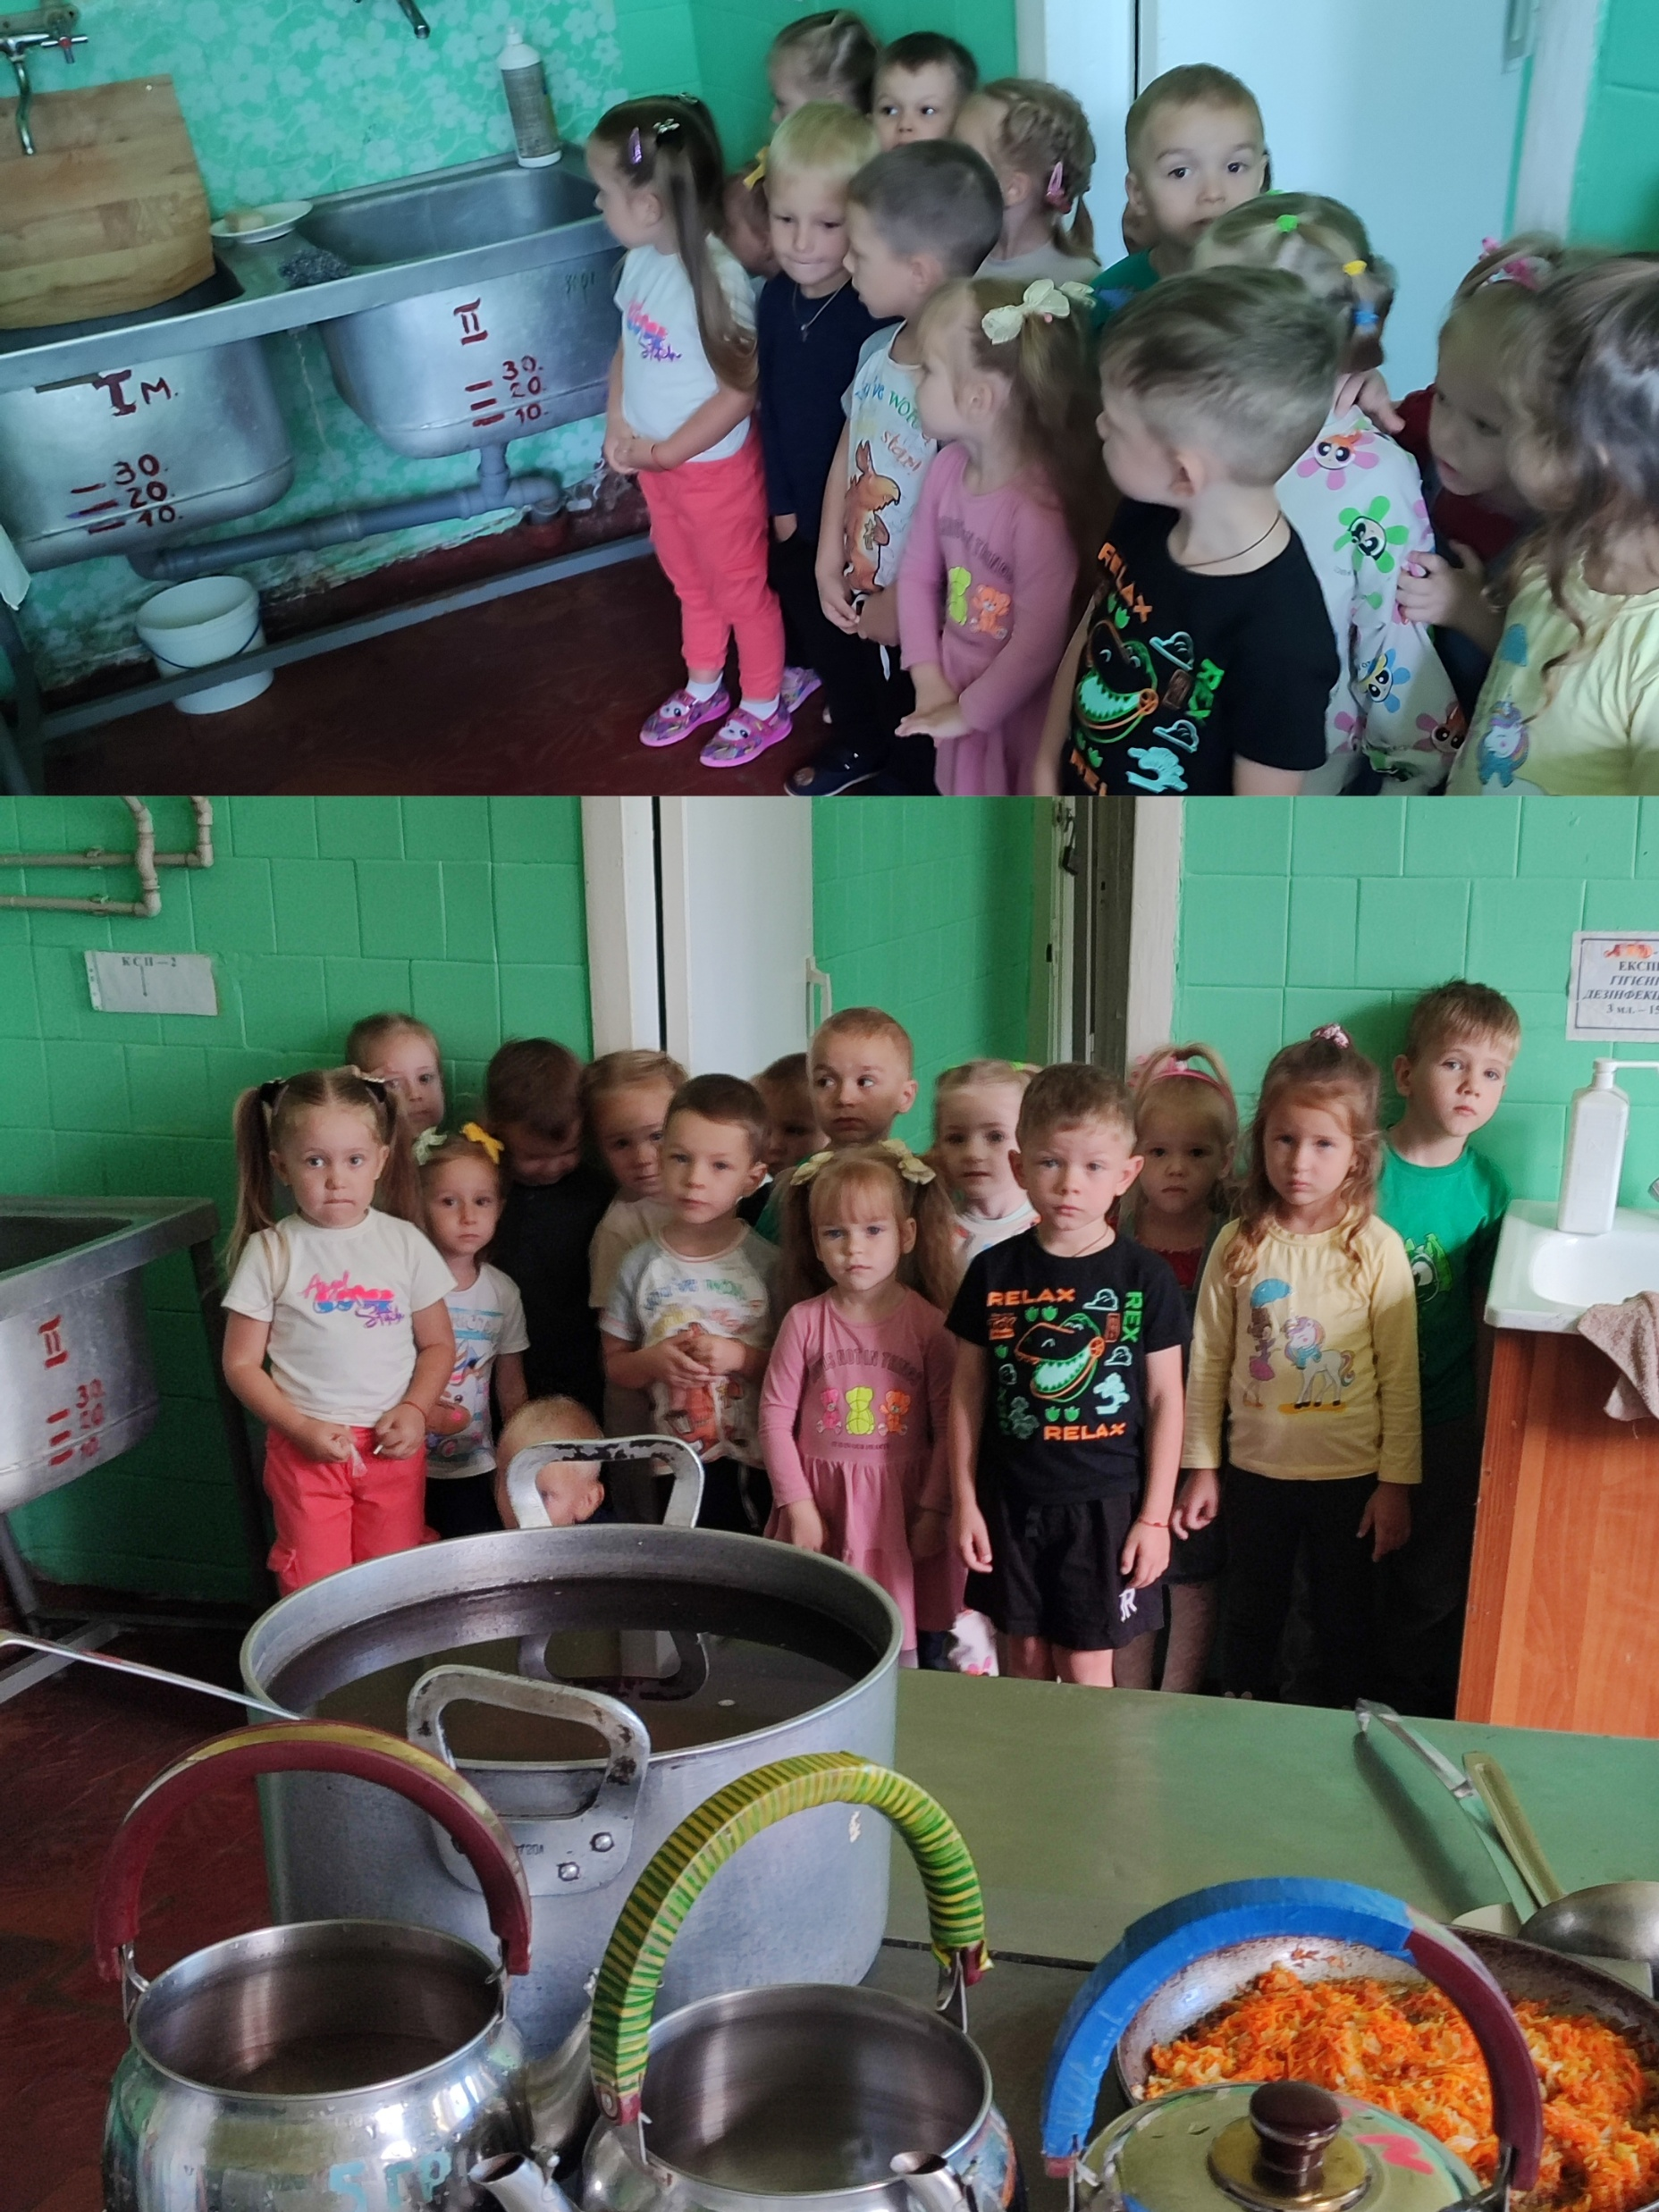
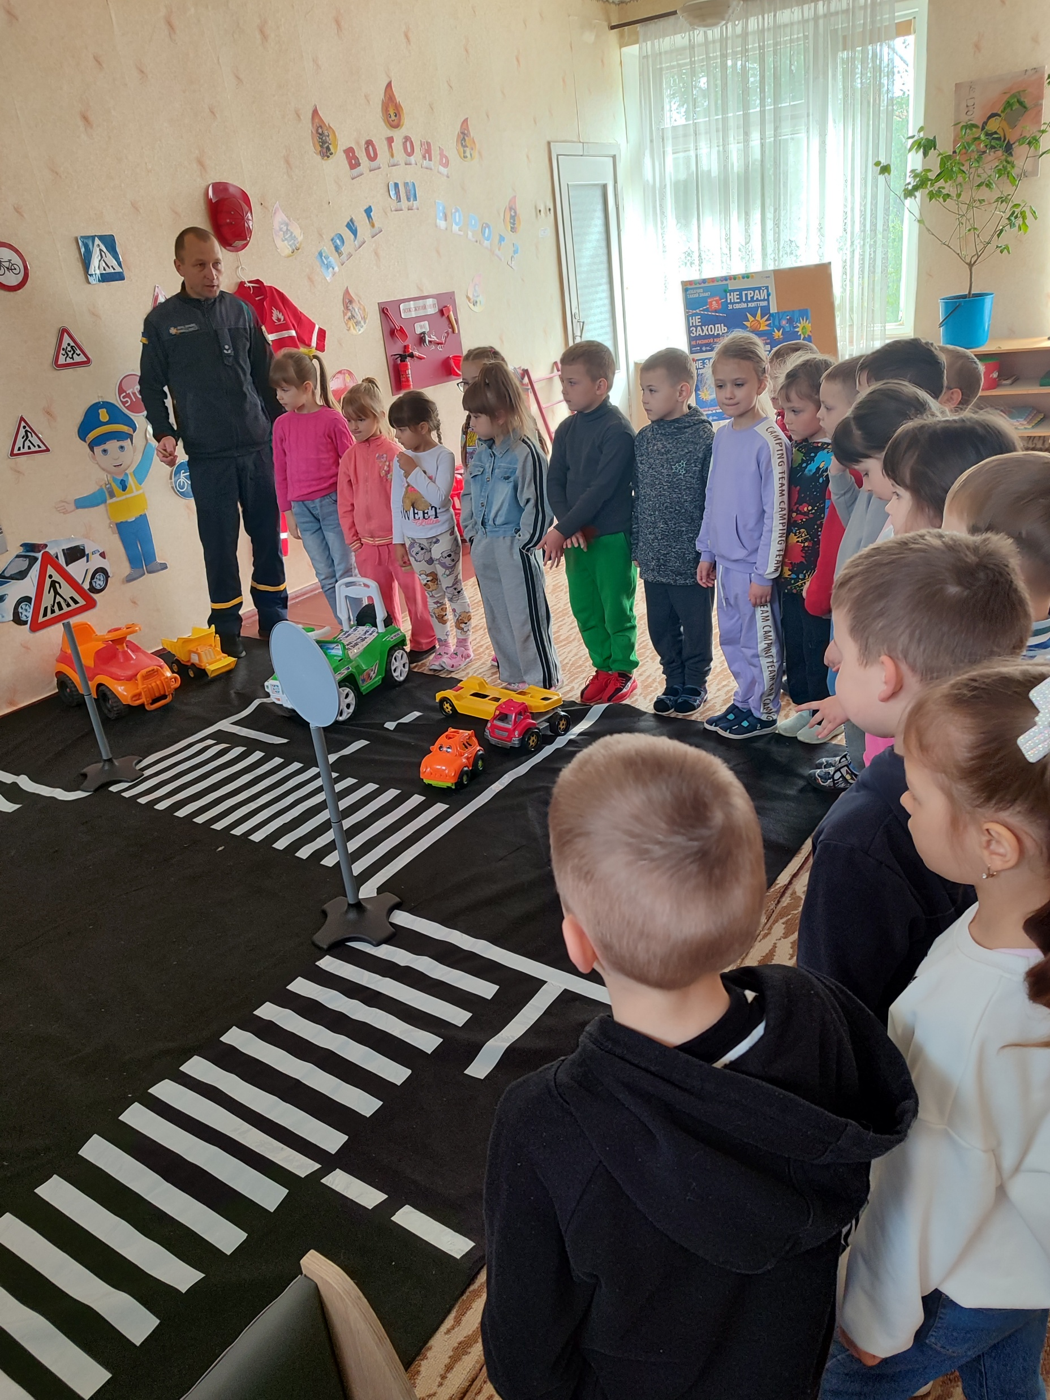
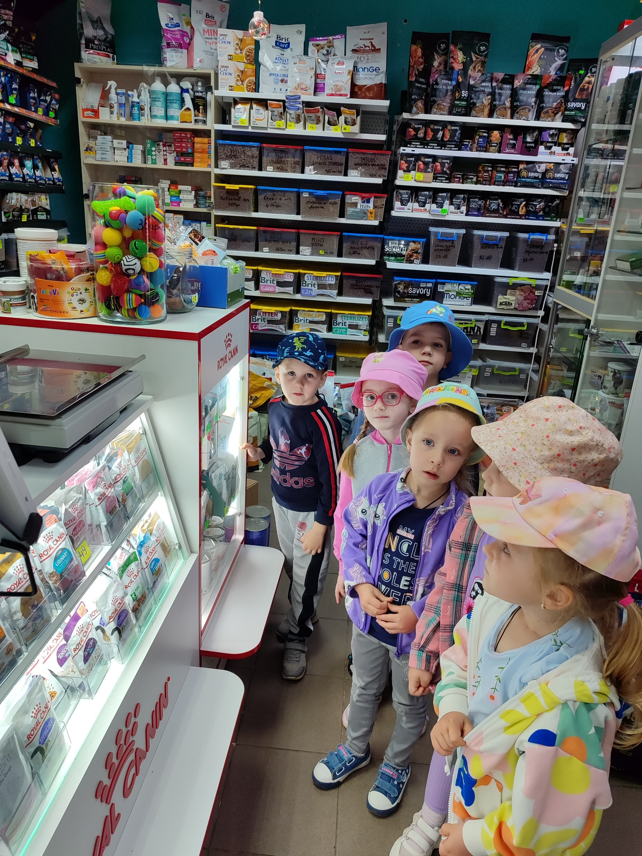
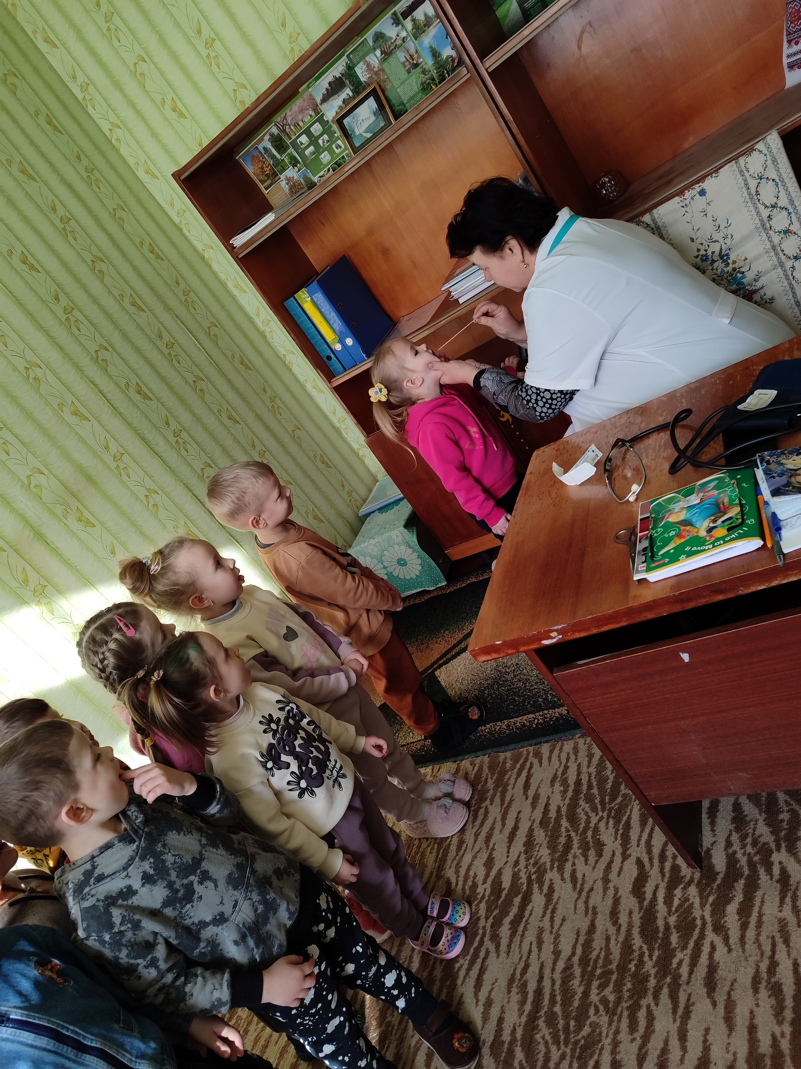
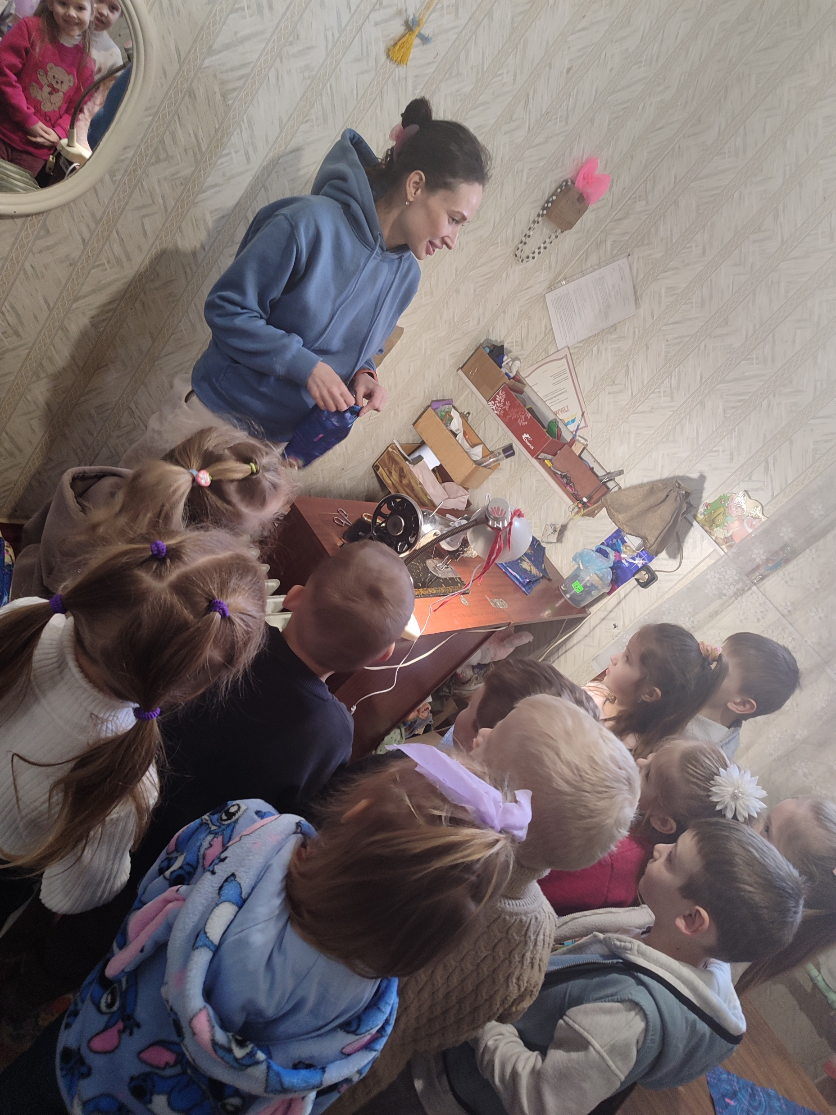
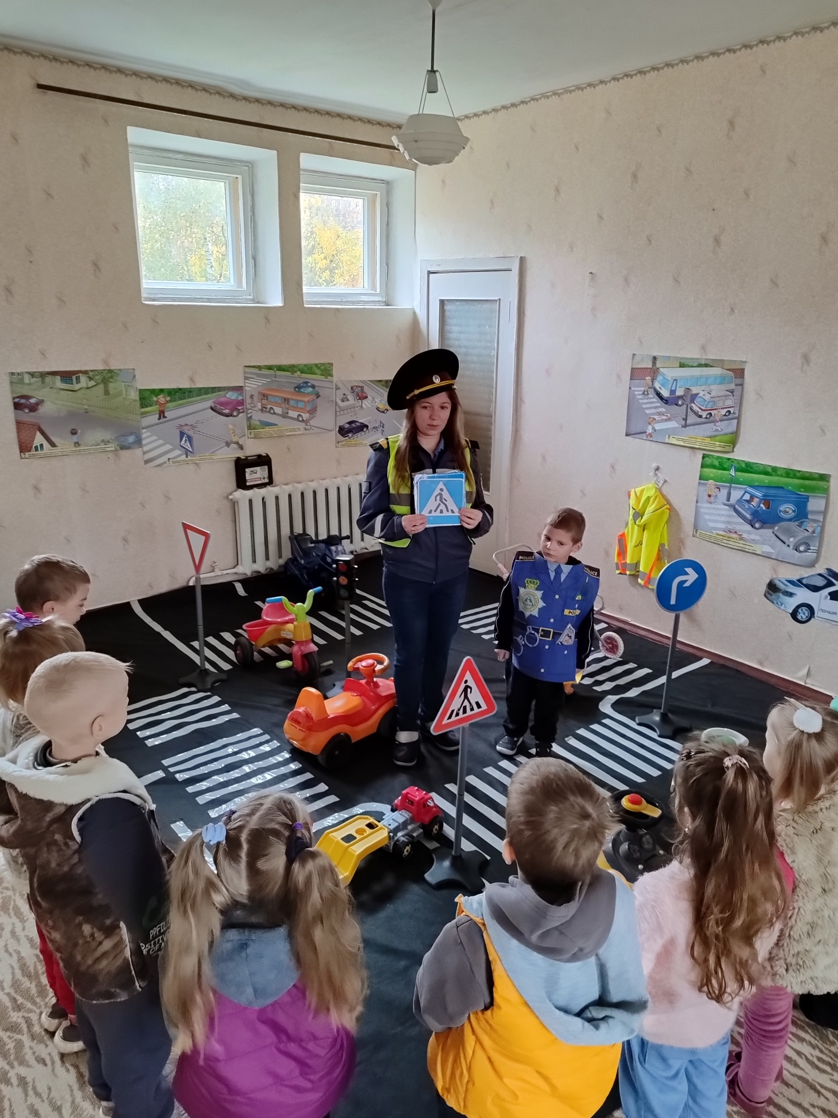
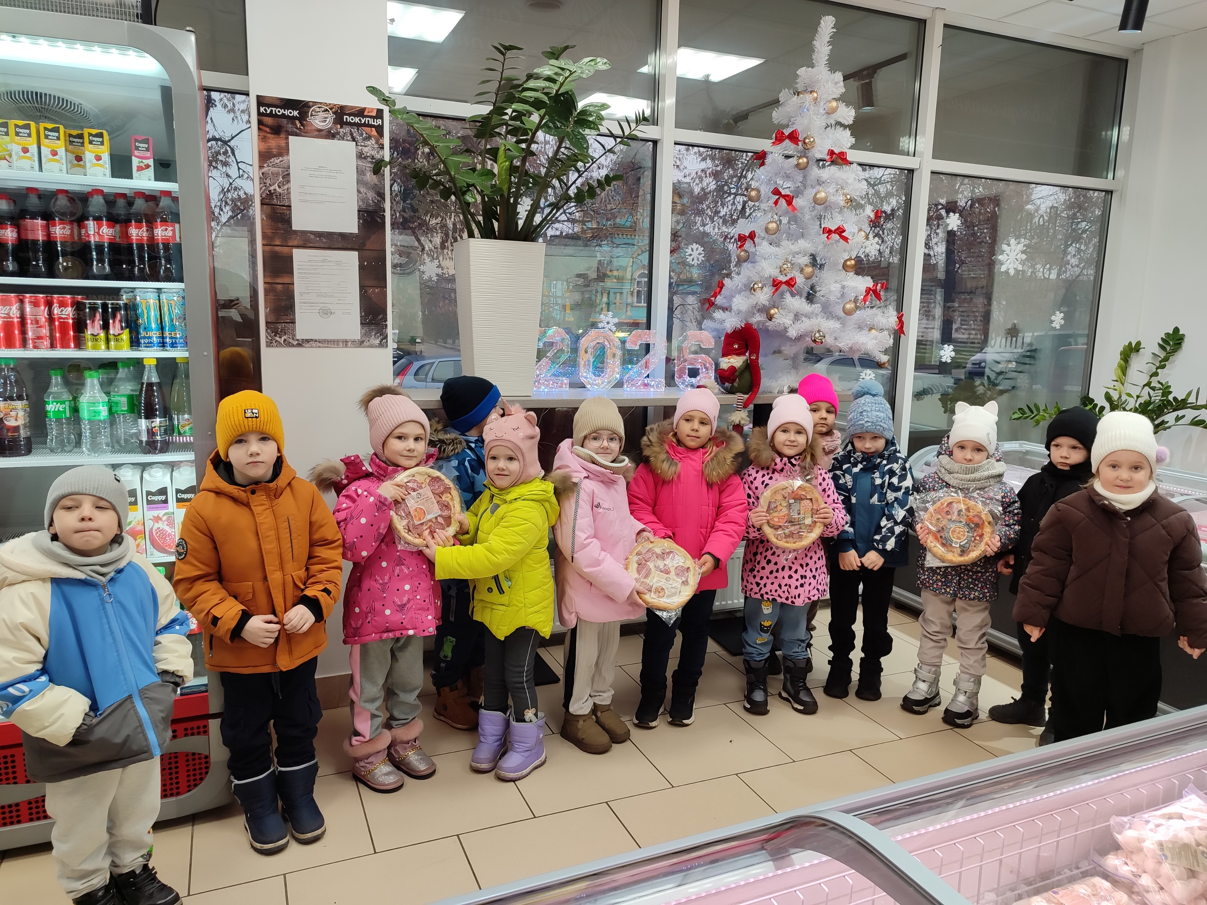
харчоблок
кімната безпеки
зоомагазин
медичний кабінет
кабінет швачки
магазин напівфабрикатів

Slide 10
Методичний репортаж
Участь у роботі методичної служби ЗДО КТ № 26
2024
Міжнародний День захисту дітей | Червень
Квест – гра «У пошуках піратських скарбів» | Липень
Патріотичний вернісаж «Героїв країна – моя Україна» | Вересень
Ігрове дефіле «Наша сила – українська хустина» | Грудень
Організація гуртка з англійської мови «TIP TOP ENGLISH» | Вересень 2024р. – Травень 2025р.
Зимове свято «Зимо чарівнице» | Грудень
2025
Театралізована ігрова діяльність «Пригоди Сніговичка» | Січень
Народознавче дійство «Народні забави» | Липень
Квест - гра «Скарби дитячого садка» | Липень
Спортивно – патріотичний турнір «Я буду військовим!» | Жовтень
Організація гуртка з англійської мови «TIP TOP ENGLISH» | Вересень 2025р. – Травень 2026р.

Slide 11
Участь у роботі методичної служби ЗДО КТ № 26
2026
Розвага «Зимова дискотека» | Січень
Відкритий показ «Легка англійська мова для дошкільнят» | Січень
Інформ – кейс «Електронна книга для дошкільнят» | Лютий
Всесвітній день дитячого футболу | Червень
Інтелектуальна розвага «Скоро в школу ми підемо» | Серпень

Slide 12
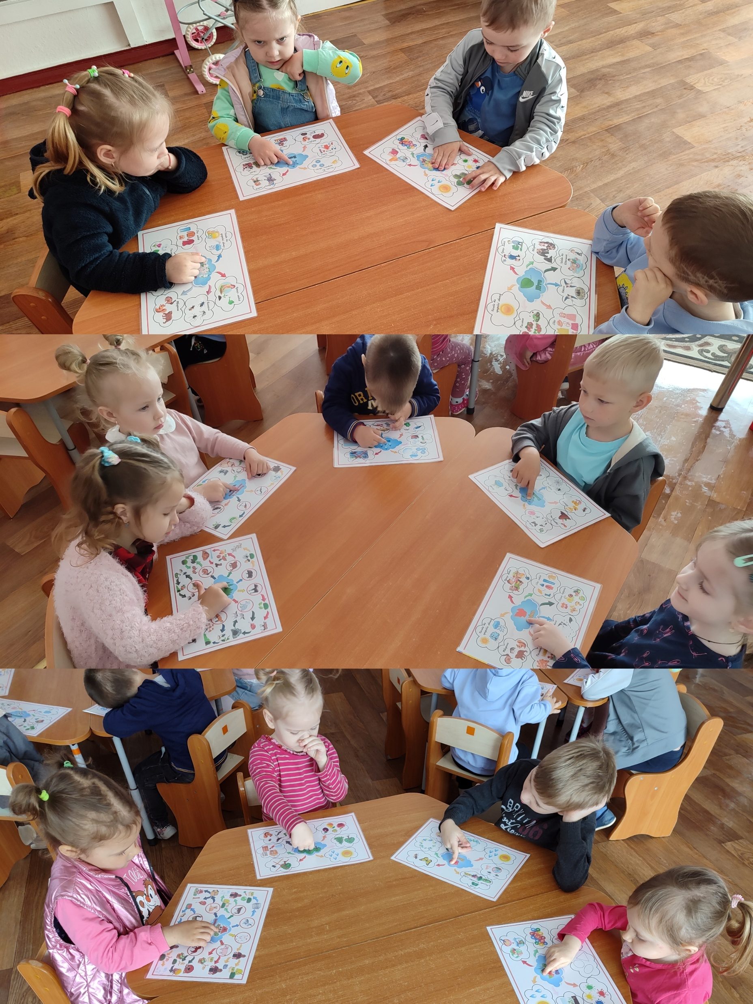
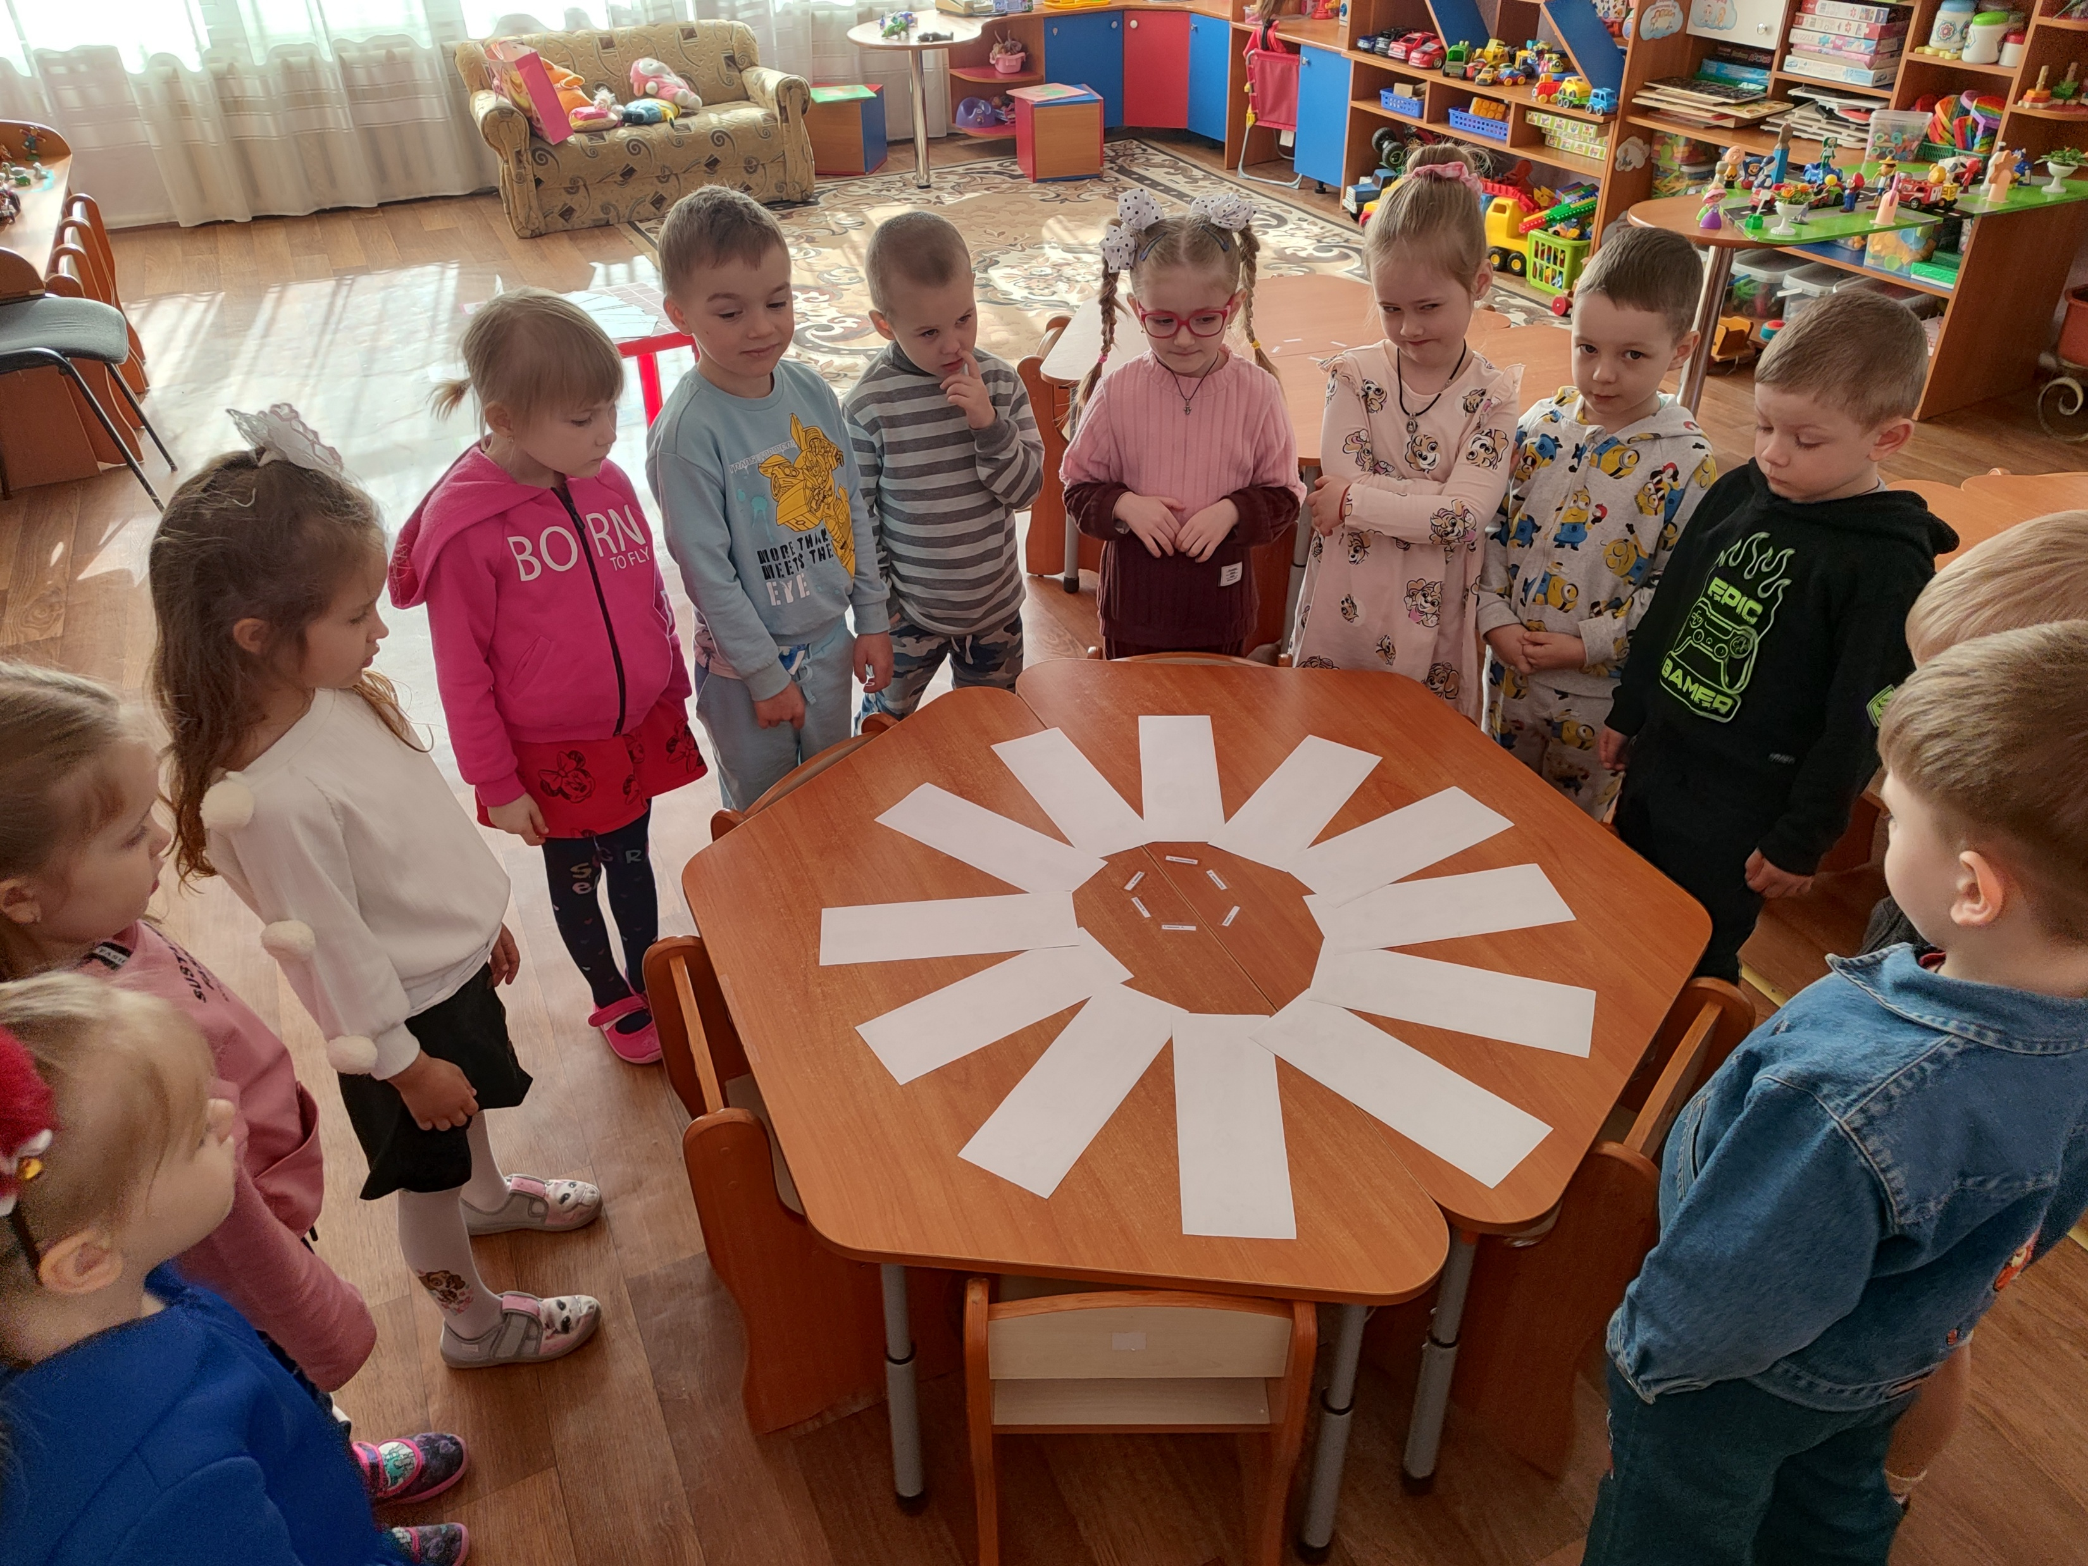
Гурток англійської мови «TIP TOP ENGLISH»
Керівник: Степенкова О.В., вихователь
Початок роботи: 2024 – на базі старшої групи№ 2 «Дзвіночок»
Продовження: 2025 – на базі старшої групи №2 «Золота рибка»
Метою роботи гуртка є навчання англійської мови у дошкільному віці, що сприяє повноцінному, своєчасному розвиткові дитини, збагаченню її інтелектуальної, вольової, емоційної, моральної та соціальної сфер. Під час роботи використовую дидактичний матеріал, який дає змогу в цікавій ігровій формі надати здобувачам освіти якісний пізнавальний матеріал для вивчення будь-яких тем.
Гурткова ігрова діяльність

Slide 13
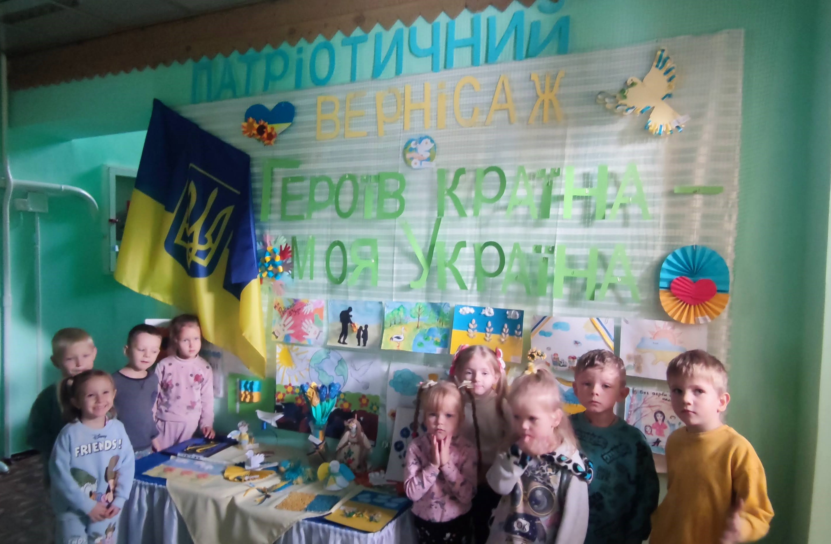
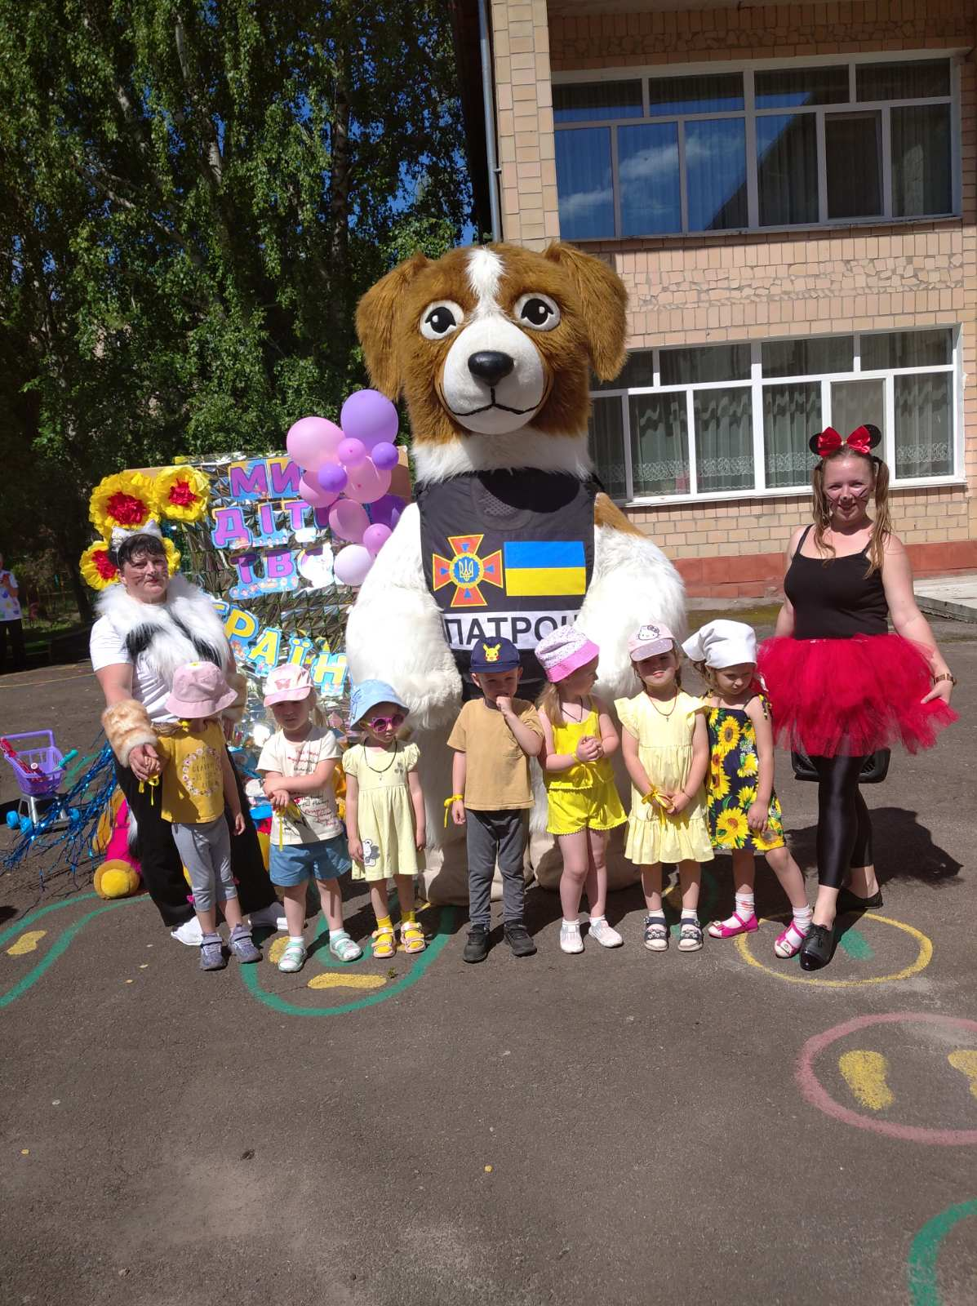
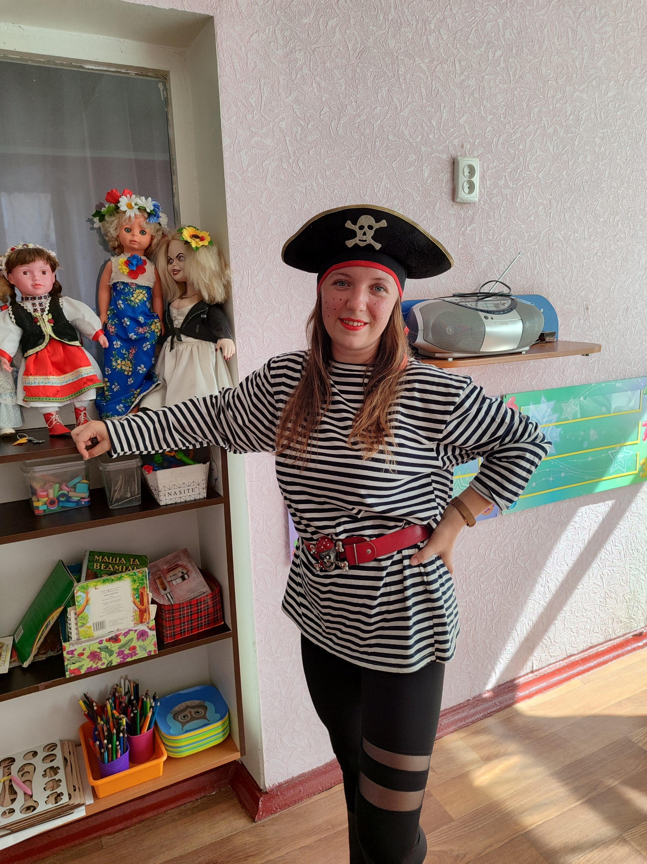
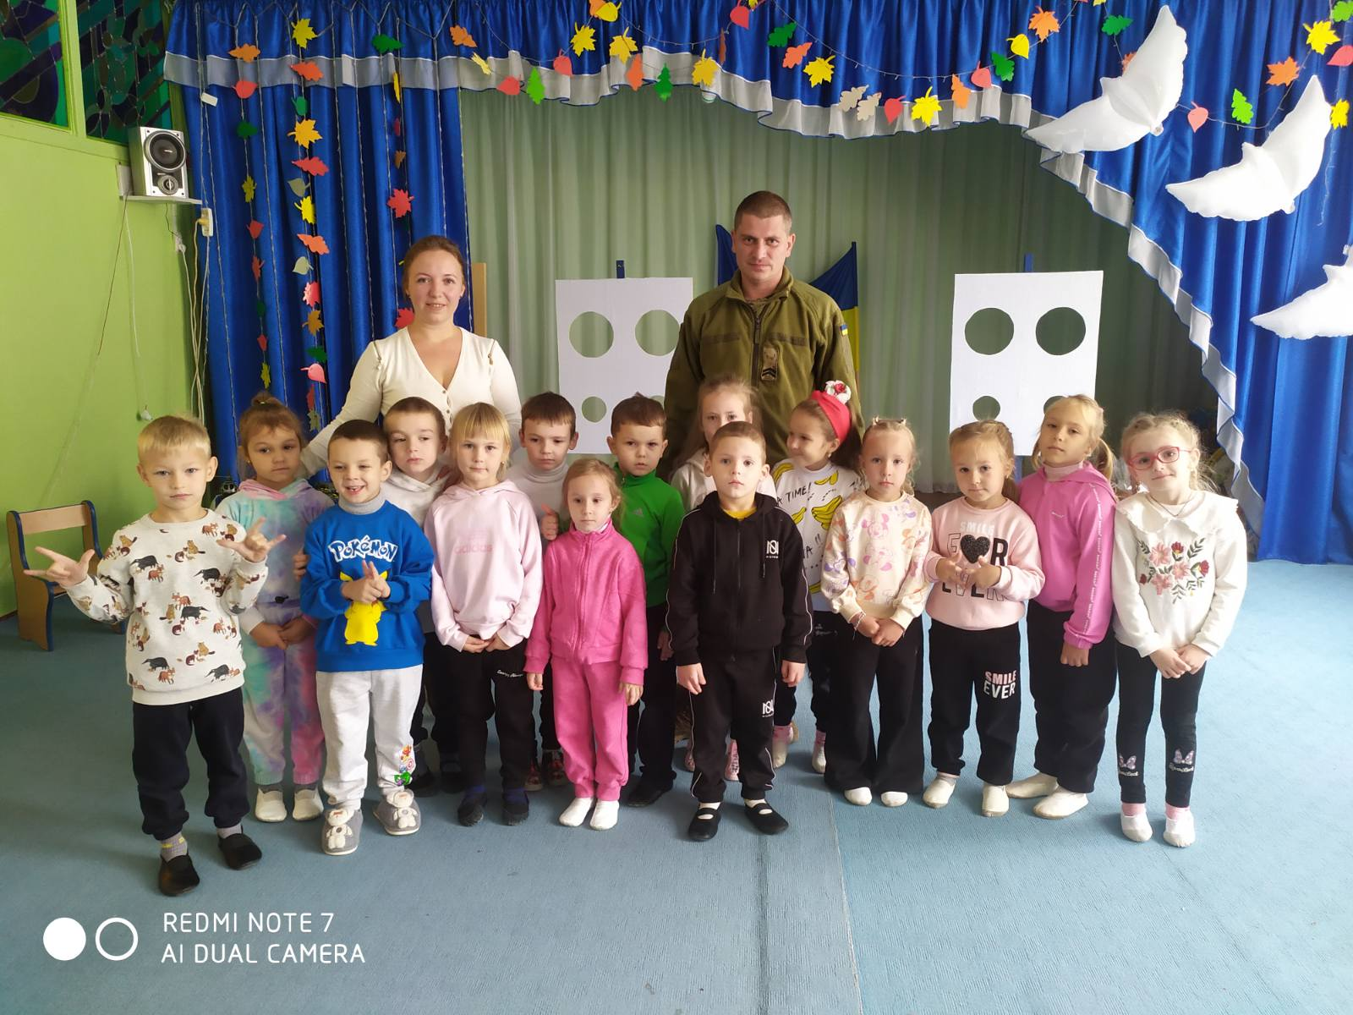
ФОТОКОЛАЖ
Патріотичний вернісаж
«Героїв країна – моя Україна»
Літня розвага
Квест – гра «У пошуках скарбів»
Спортивно-патріотичний турнір «Я буду військовим!»

Slide 14
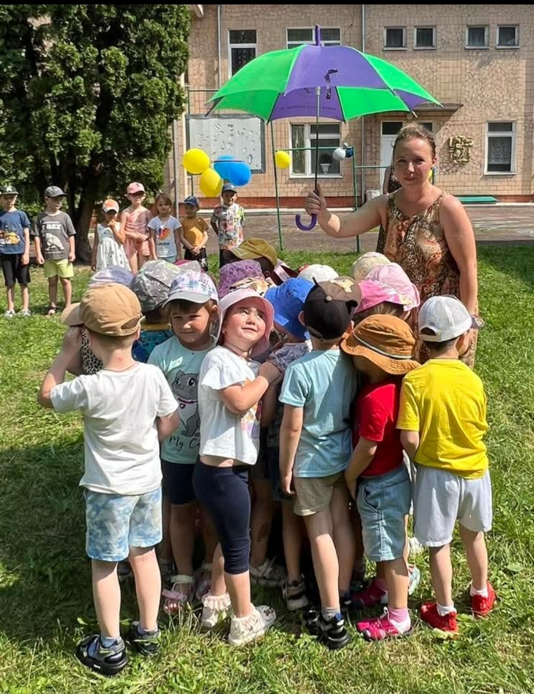
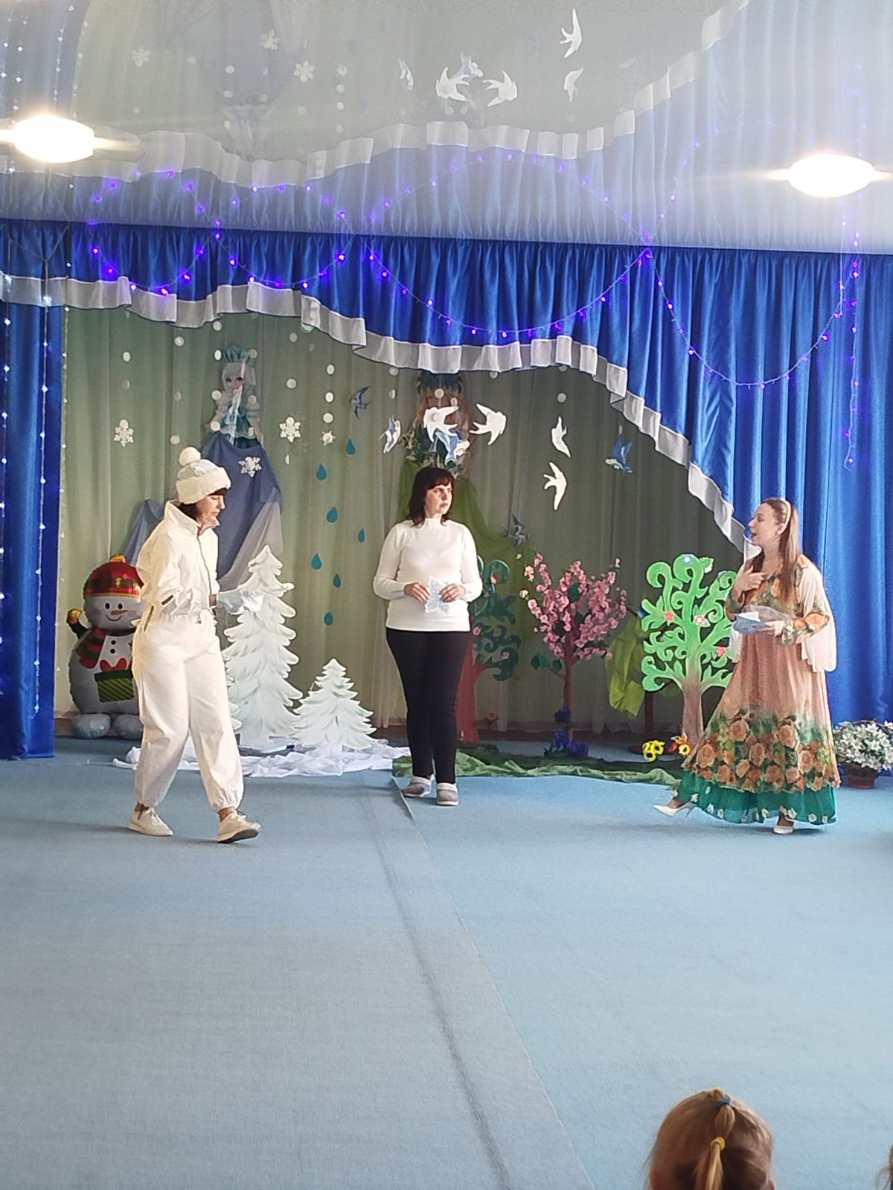
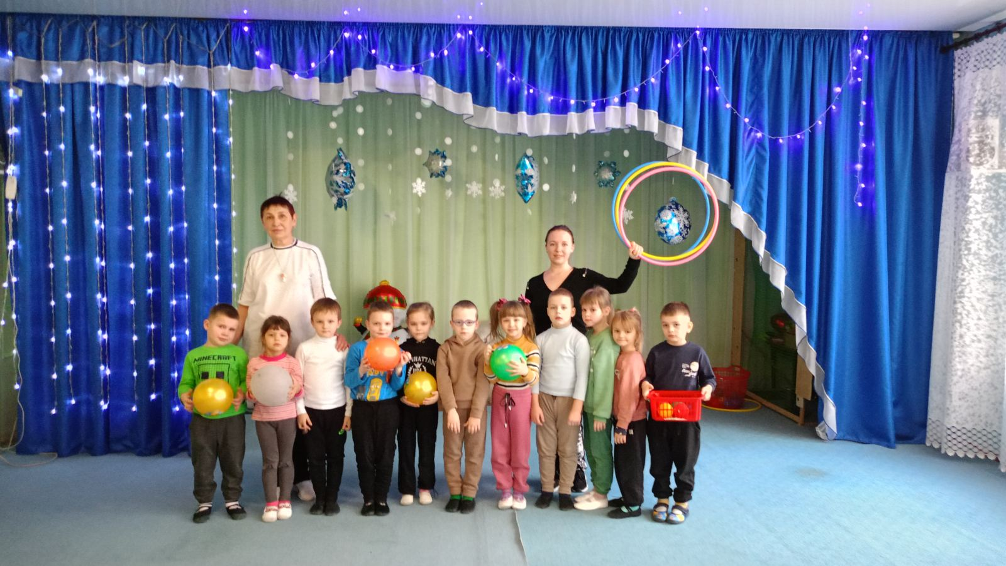
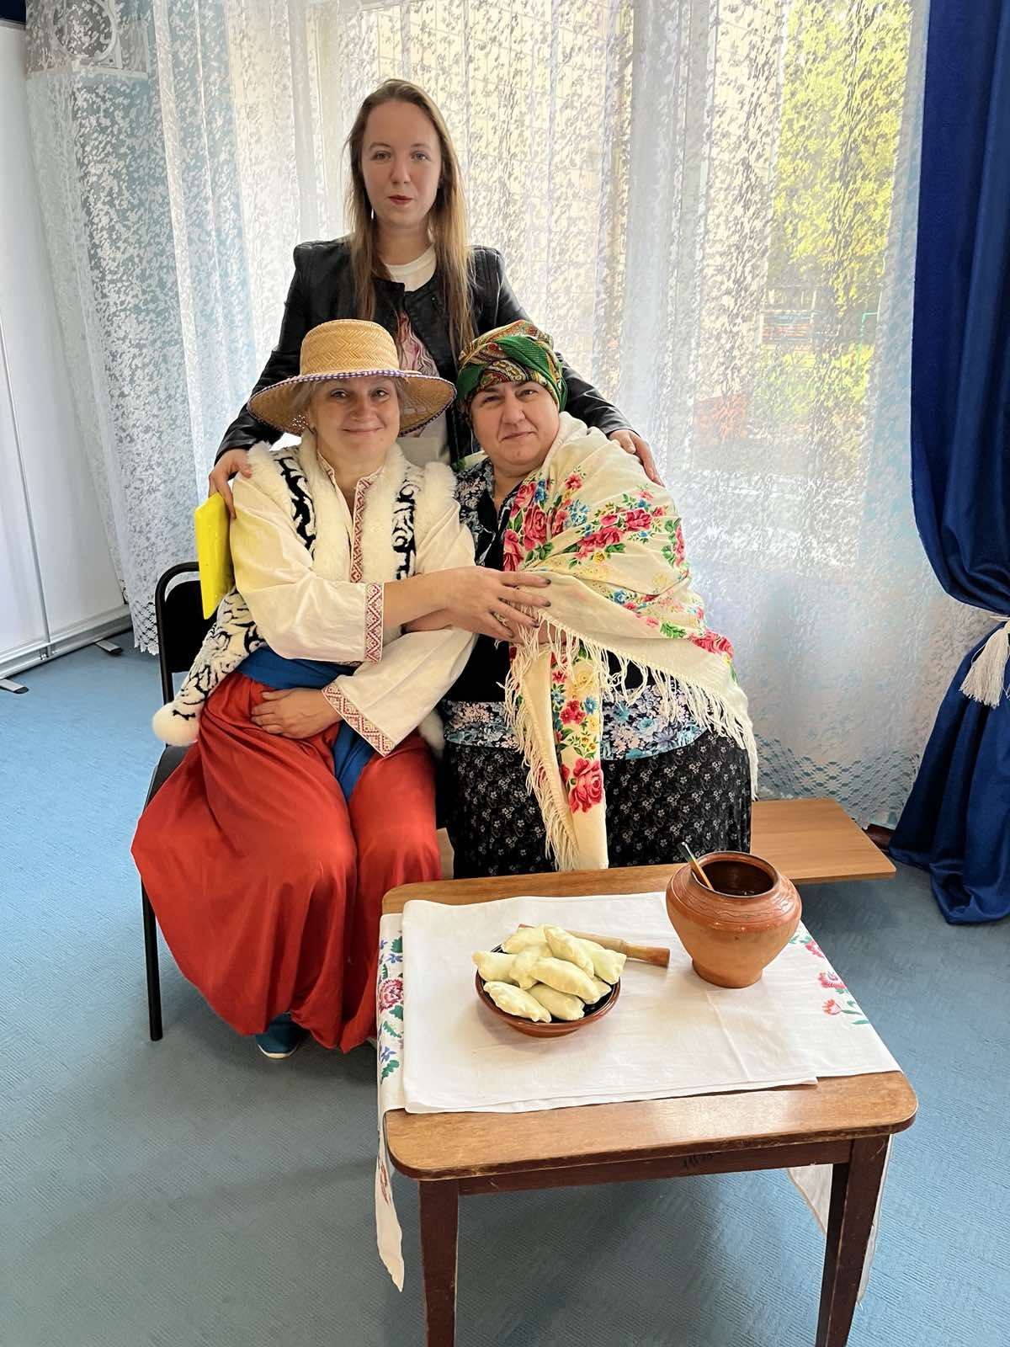
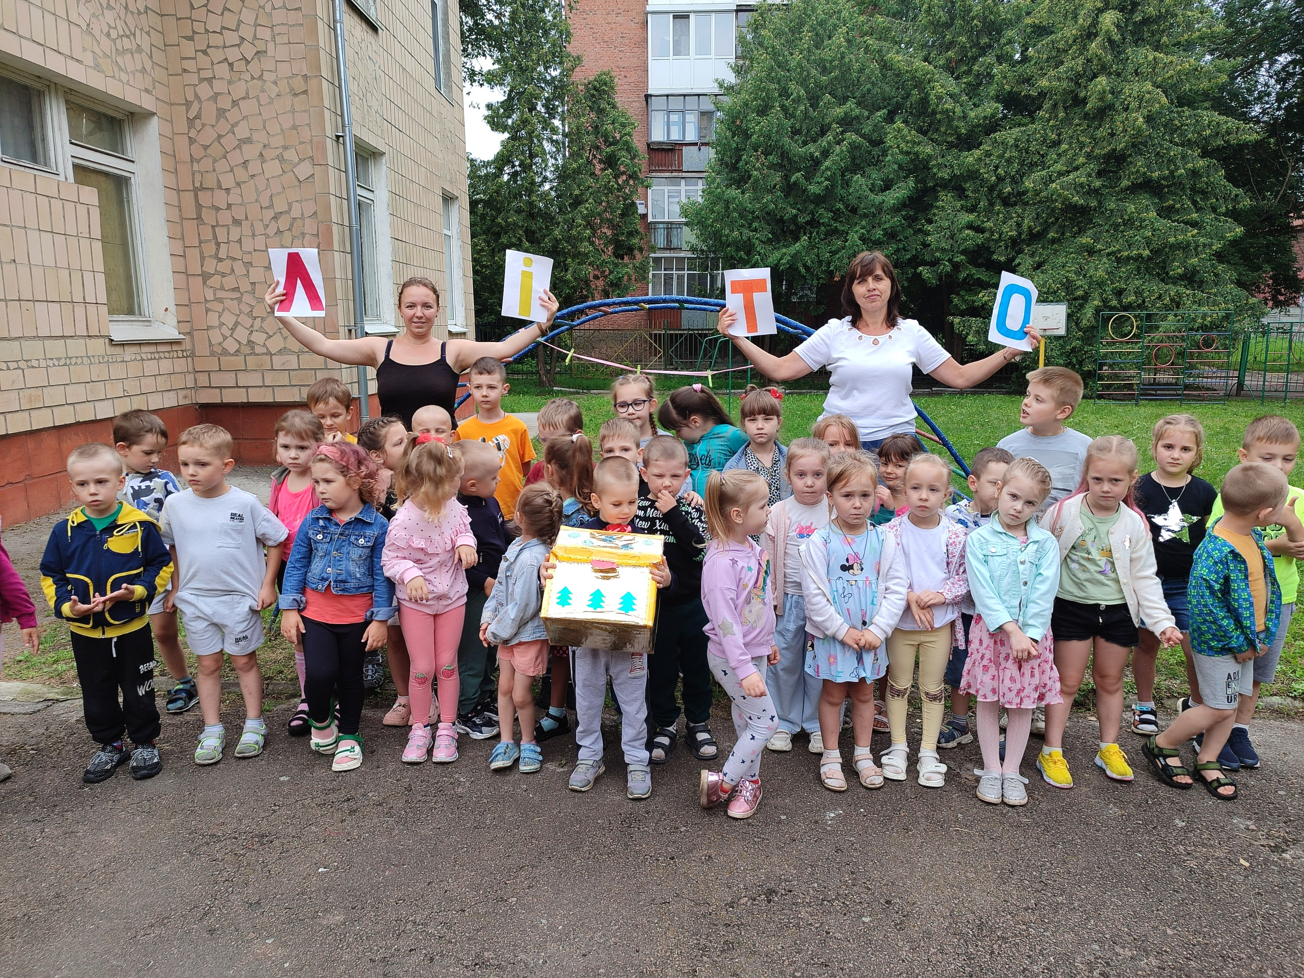
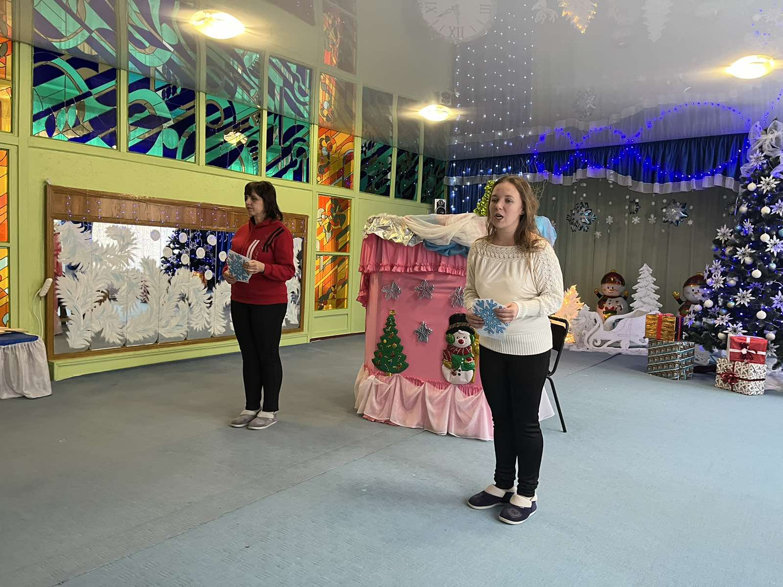
«Олімпійські ігри»
Літня розвага «Народні забави»
«Стрітення»
Квест – гра «Скарби дитячого садка»
Театралізоване дійство «Пригоди Сніговичка» (БЖД)
«Ріпка 21 сторіччя»

Slide 15
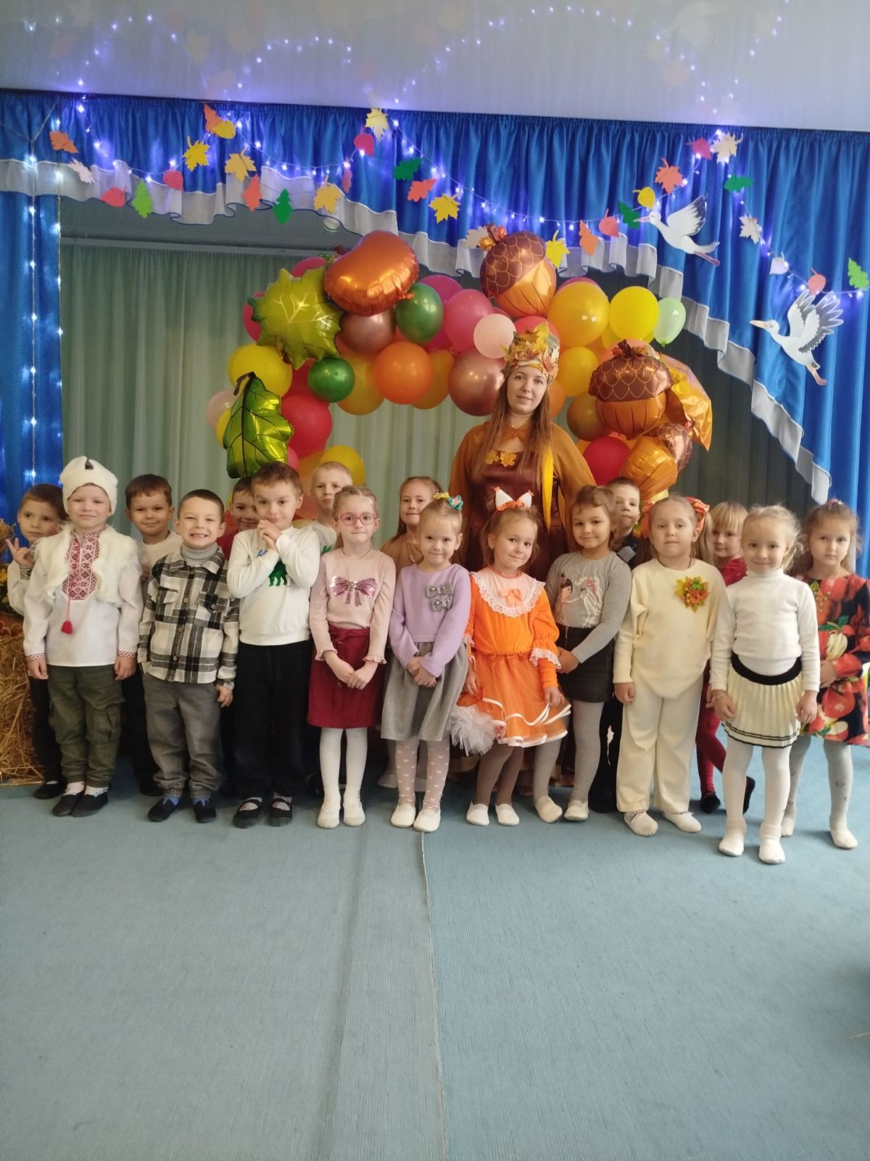
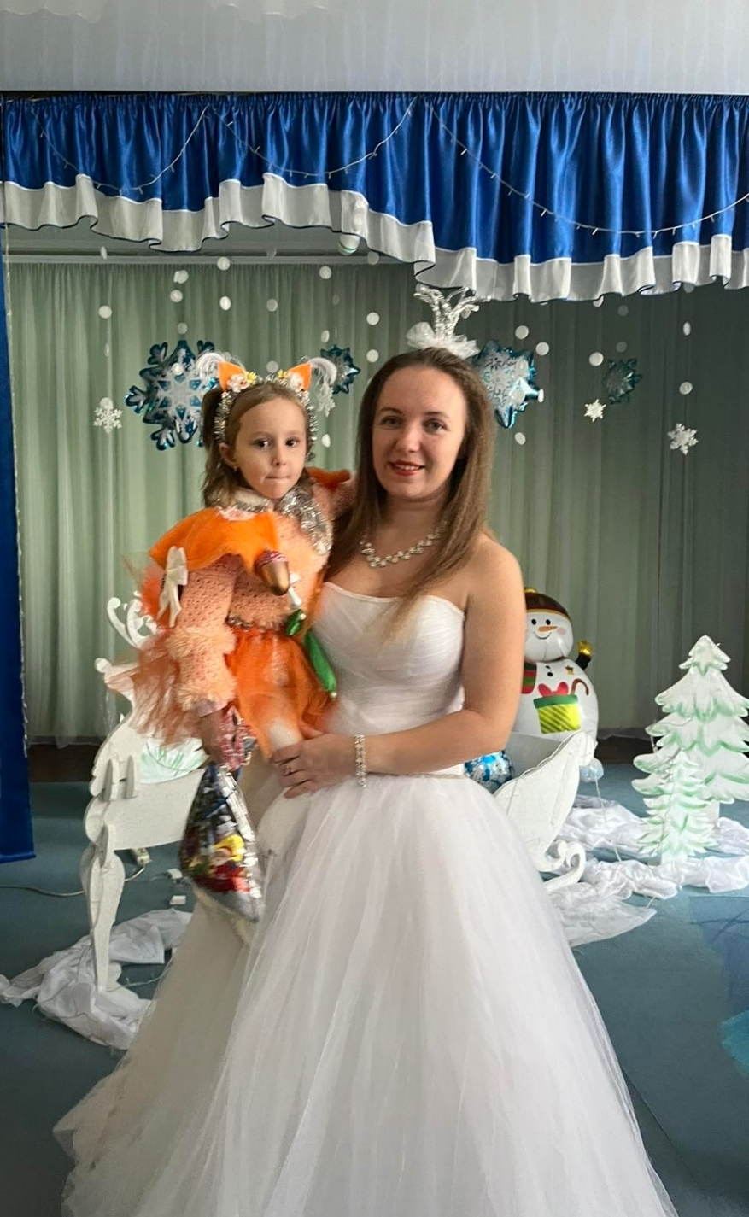
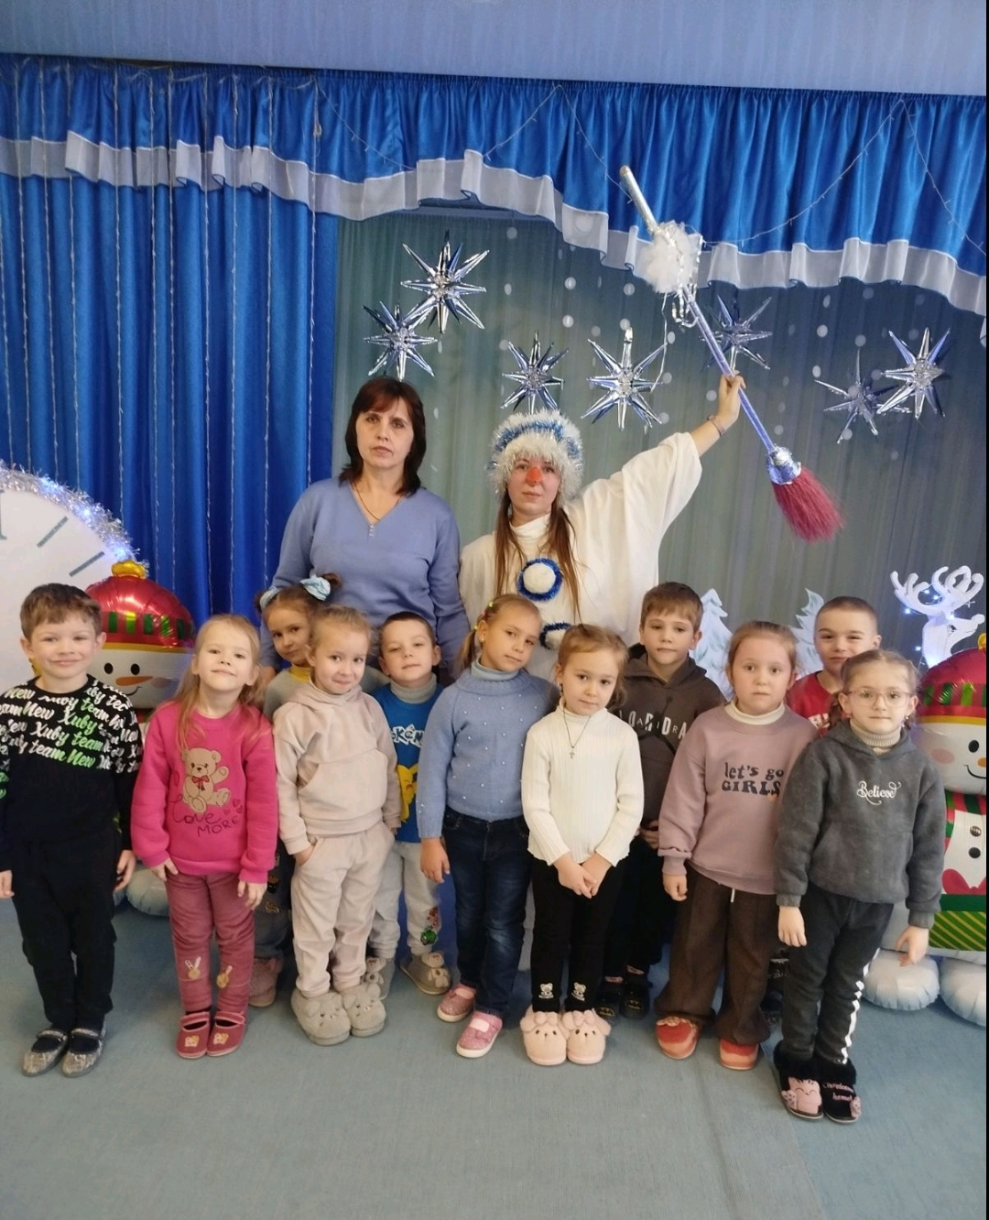
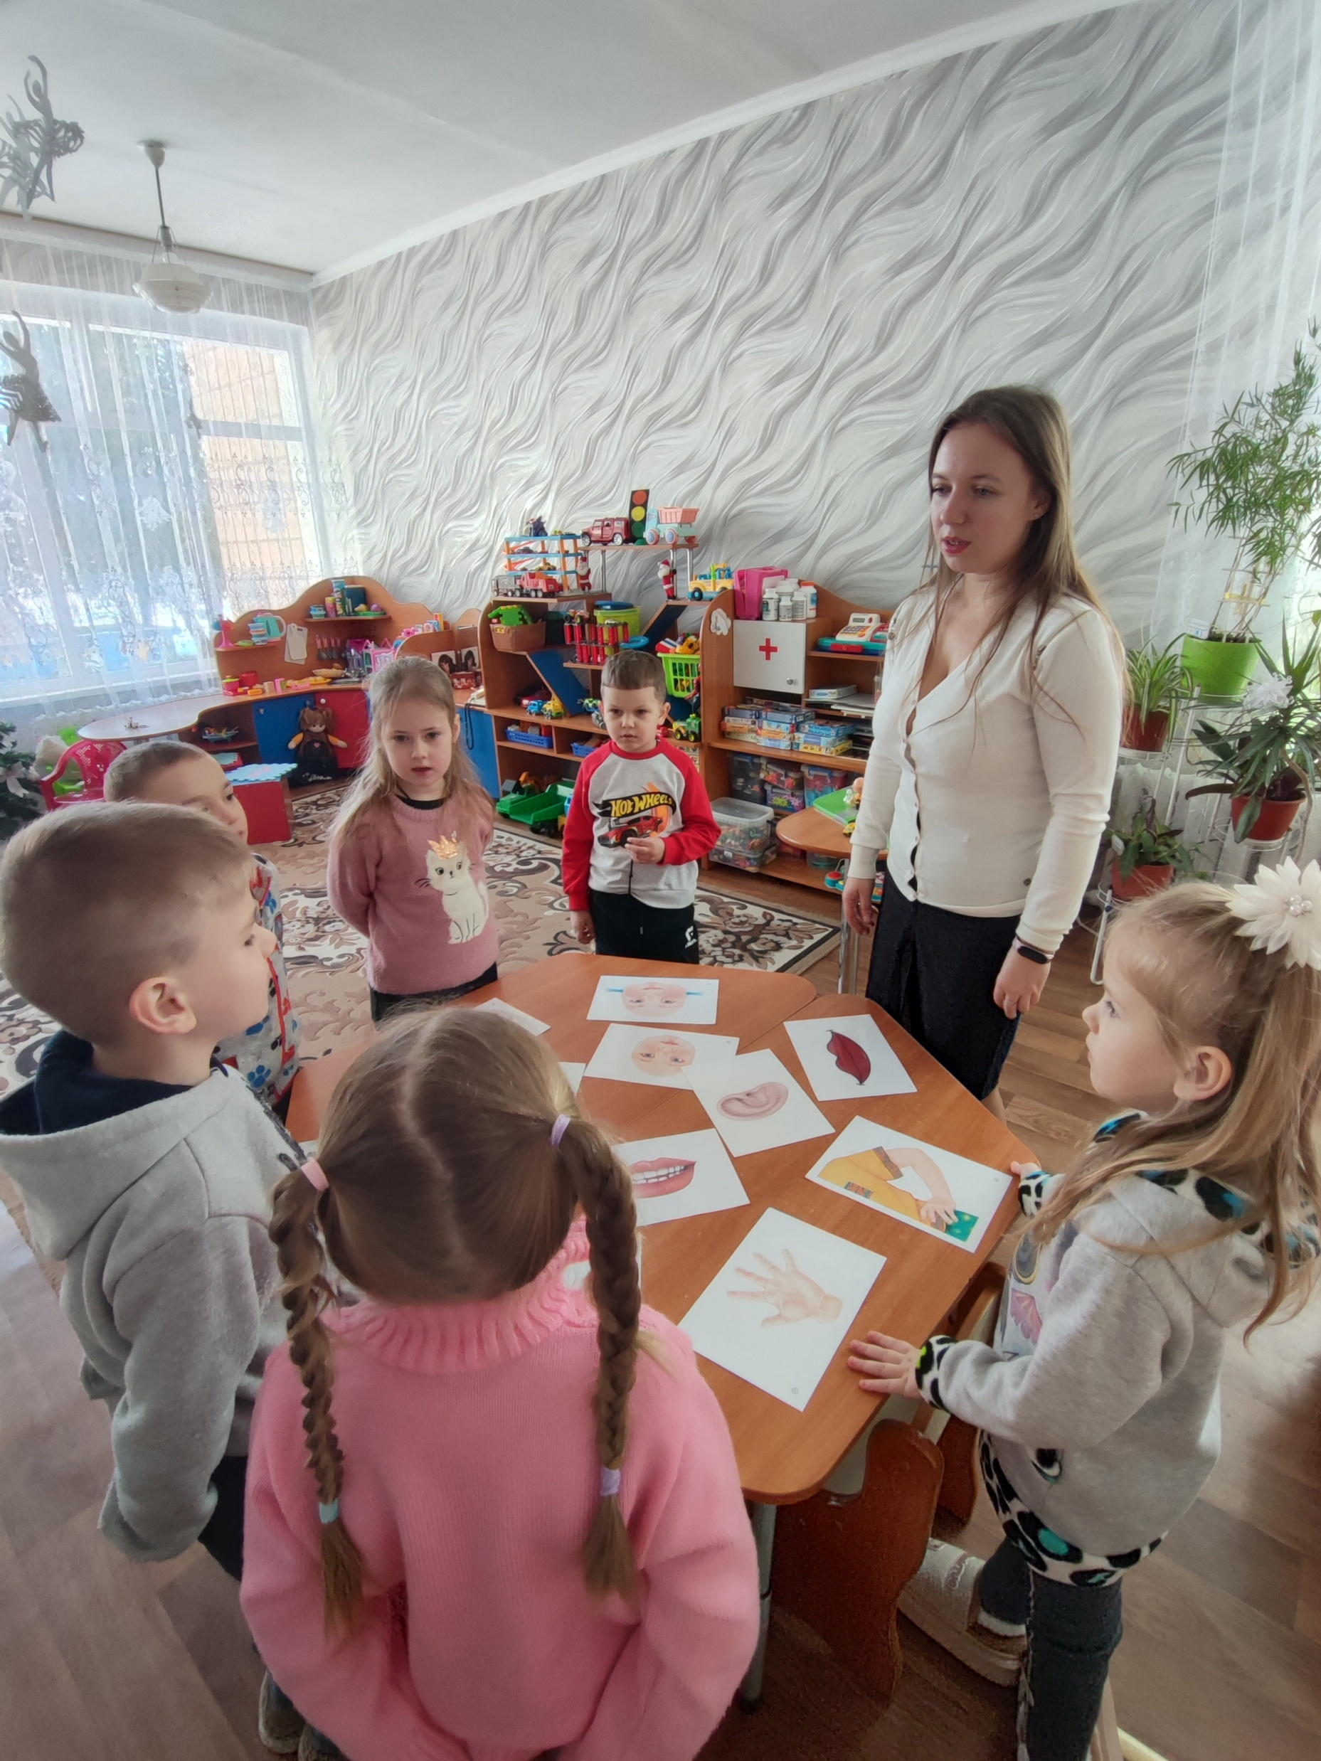
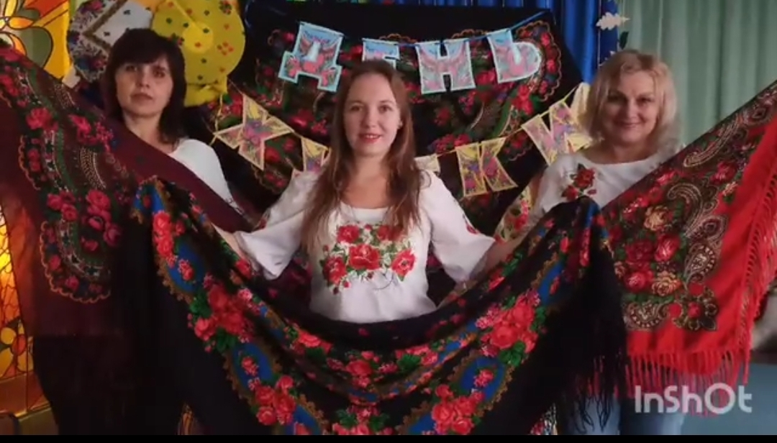
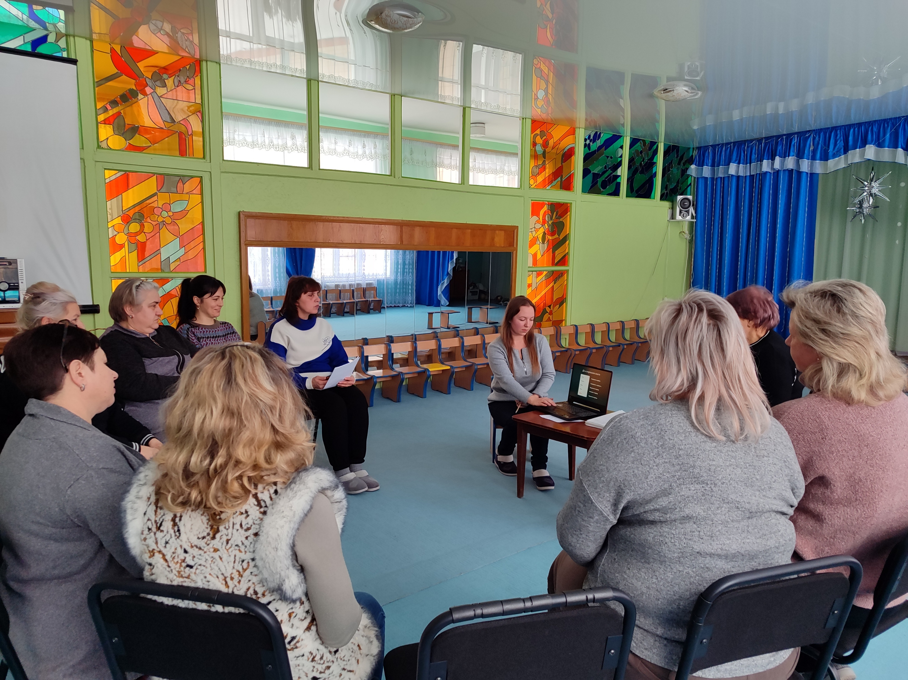
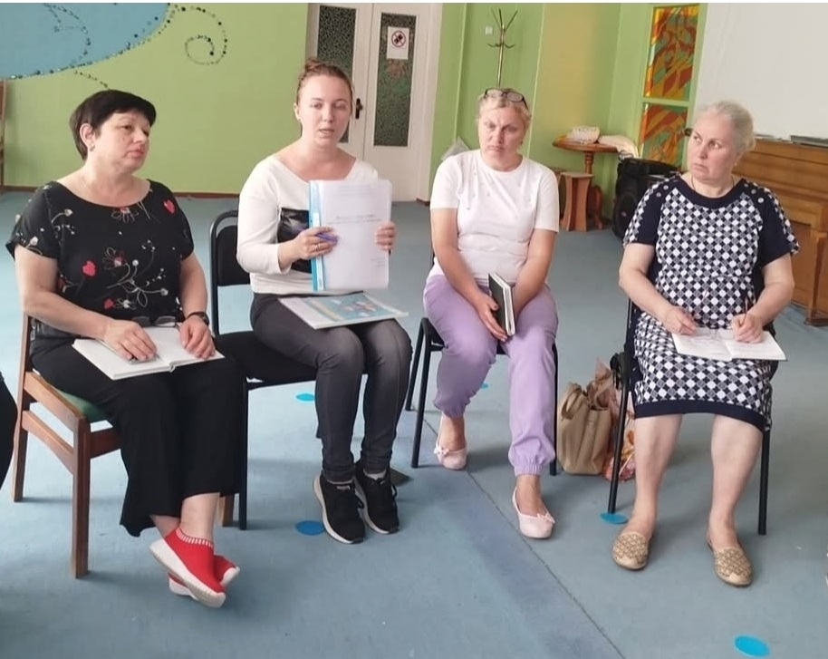
«Осіннє свято»
«Зимове свято»
Розвага «Зимова дискотека»
Відкритий показ «Легка ангмова для дошкільнят»
Ігрове дефіле «Наша сила – українська хустина»
Інформ – кейс «Електронна книга»
Педрада «Ментальне здоров’я»

Slide 16
Громадська діяльність
1. Учасниця конкурсу «Монети вдячності» в межах Всеукраїнської благодійної акції #Super Coins» (січень 2025р.)
2. Учасниця освітнього проекту «Професія банкір: мандрівна від шагу до банку» (травень 2025р.)
3. Учасниця конкурсу з платіжної безпеки «Моя безпечна громада» для закладів освіти, територіальних громад, бібліотек та будинку культури (лютий 2026р.)

Slide 17
Презентація практичної діяльність
Підсумкове самооцінювання власної професійної діяльності за міжатестаційний період 2024 – 2026 н.р.
https://vseosvita.ua/blogs/pidsumkova-samootsinka-vlasnoi-profesiinoi-diialnosti-pedahohichnoho-pratsivnyka-za-profesiinym-standartom-105329.html
Індивідуальна траєкторія професійного розвитку на 2024-2026 н.р.
https://vseosvita.ua/blogs/indyvidualna-osvitnia-traiektoriia-profesiinoho-rozvytku-105328.html
Презентація практичної діяльності
https://vseosvita.ua/user/id4167183/blog На офіційній сторінці освітянського сайті «Всеосвіта».
https://www.facebook.com/groups/46956615359911 Офіційний сайт ЗДО КТ№26 в мережі Facebook.

